Slide 1
Co infection VIH-VHC
Cas clinique et mise au point
Nadia BEN LASFAR
Faculté de médecine de Sousse
Service des Maladies infectieuses CHU Farhat Hached Sousse
Pr. Ag. Naïla HANNACHI
Faculté de médecine de Sousse
Service de Virologie
CHU Farhat Hached Sousse
Première Rencontre en Infectiologie
Hammamet - 13 Novembre 2015

Slide 2
Est-ce que la population VIH/VHC est une population particulière ?
1- Oui
2- Non

Slide 3
Cas clinique
Monsieur AM âgé de 35 ans (poids= 76 kg)
Ancien UDIV non substitué
OH = 0
Dépistage : Sérologie VIH+ Sérologie VHC+
Sérologie VHB –
TPHA, VDRL négatifs
CD4: 600/mm3 (25%) ; ARN VIH= 5500 cp/ml
ARN-VHC = 900 000 UI/ml ; Génotype 4

Slide 4
Cas clinique
Quels examens complémentaires demandez-vous à ce patient ?
1- Bilan hépatique
2- NFS
3- Bilan lipidique
4- Echographie abdominale
5- Evaluation de la fibrose hépatique

Slide 5
Cas clinique
Quels examens complémentaires demandez-vous à ce patient ?
1- Bilan hépatique
2- NFS
3- Bilan lipidique
4- Echographie abdominale
5- Evaluation de la fibrose hépatique

Slide 6
Cas clinique
    NFS normale
    TP normal
    Transaminases normales
    Echographie abdominale normale

Slide 7
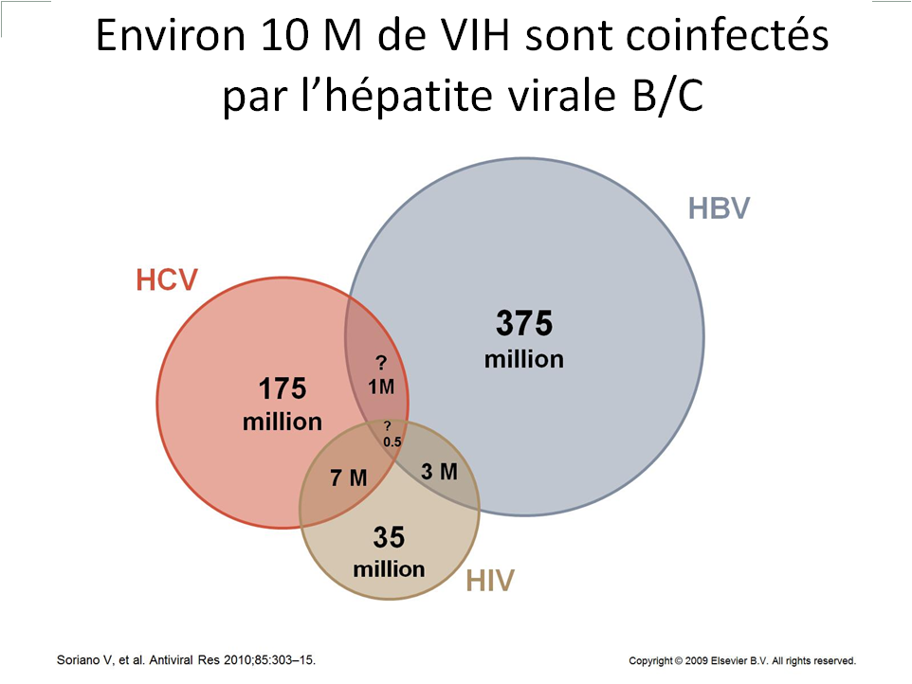

Slide 8
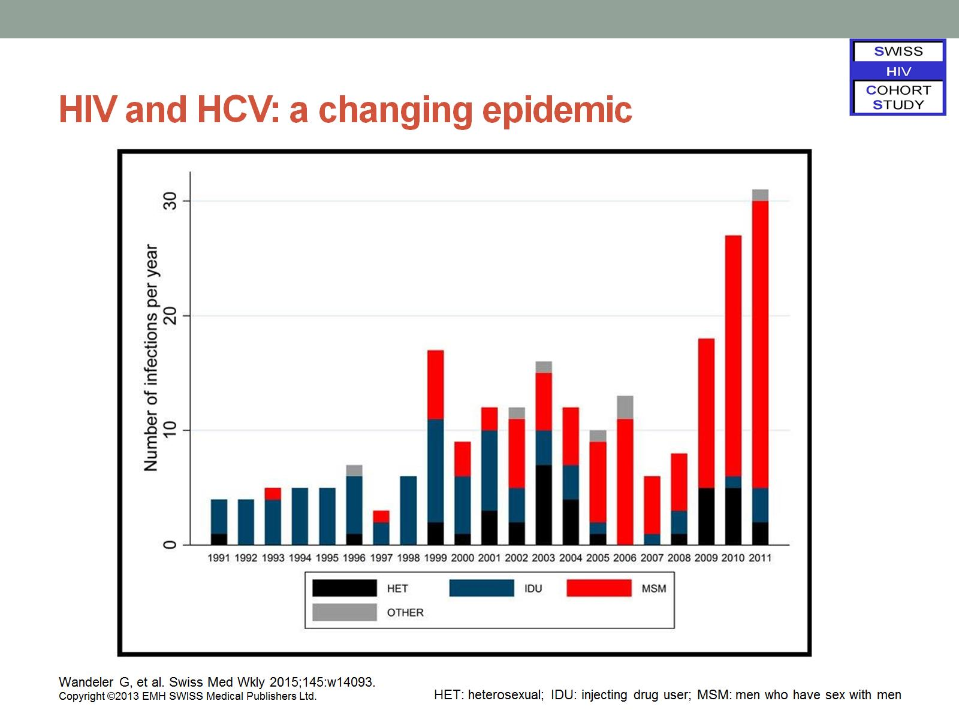
HIV and HCV: a changing epidemic
VIH/VHC : une épidémie en transition
Notes:
MSM en ascension

Slide 9
En Tunisie,
26-40% HIV sont coinfectés VHC
Ce patient est génotype 4, quel génotype est prépondérant en Tunisie ?
1a
1b
2
3
4
Kilani B. Tunisie Médicale 2007;85(2):121-3.
Maaref F. Pathologie Biologie 2011;59(4):213-6.
Fatima A. Plos one 2015 Mar 24;10(3):e0121873.

Slide 10
En Tunisie,
26-40% HIV sont coinfectés VHC
Ce patient est génotype 4, quel génotype est prépondérant en Tunisie ?
1a
1b
2
3
4
Kilani B. Tunisie Médicale 2007;85(2):121-3.
Maaref F. Pathologie Biologie 2011;59(4):213-6.
Fatima A. Plos one 2015 Mar 24;10(3):e0121873.

Slide 11
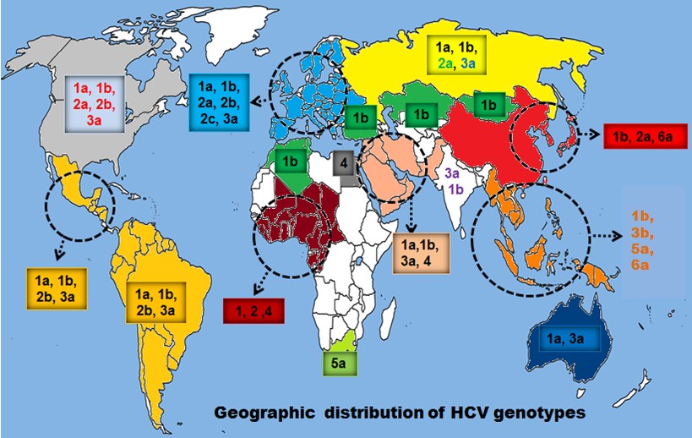
Génotypes du VHC dans le monde

Slide 12
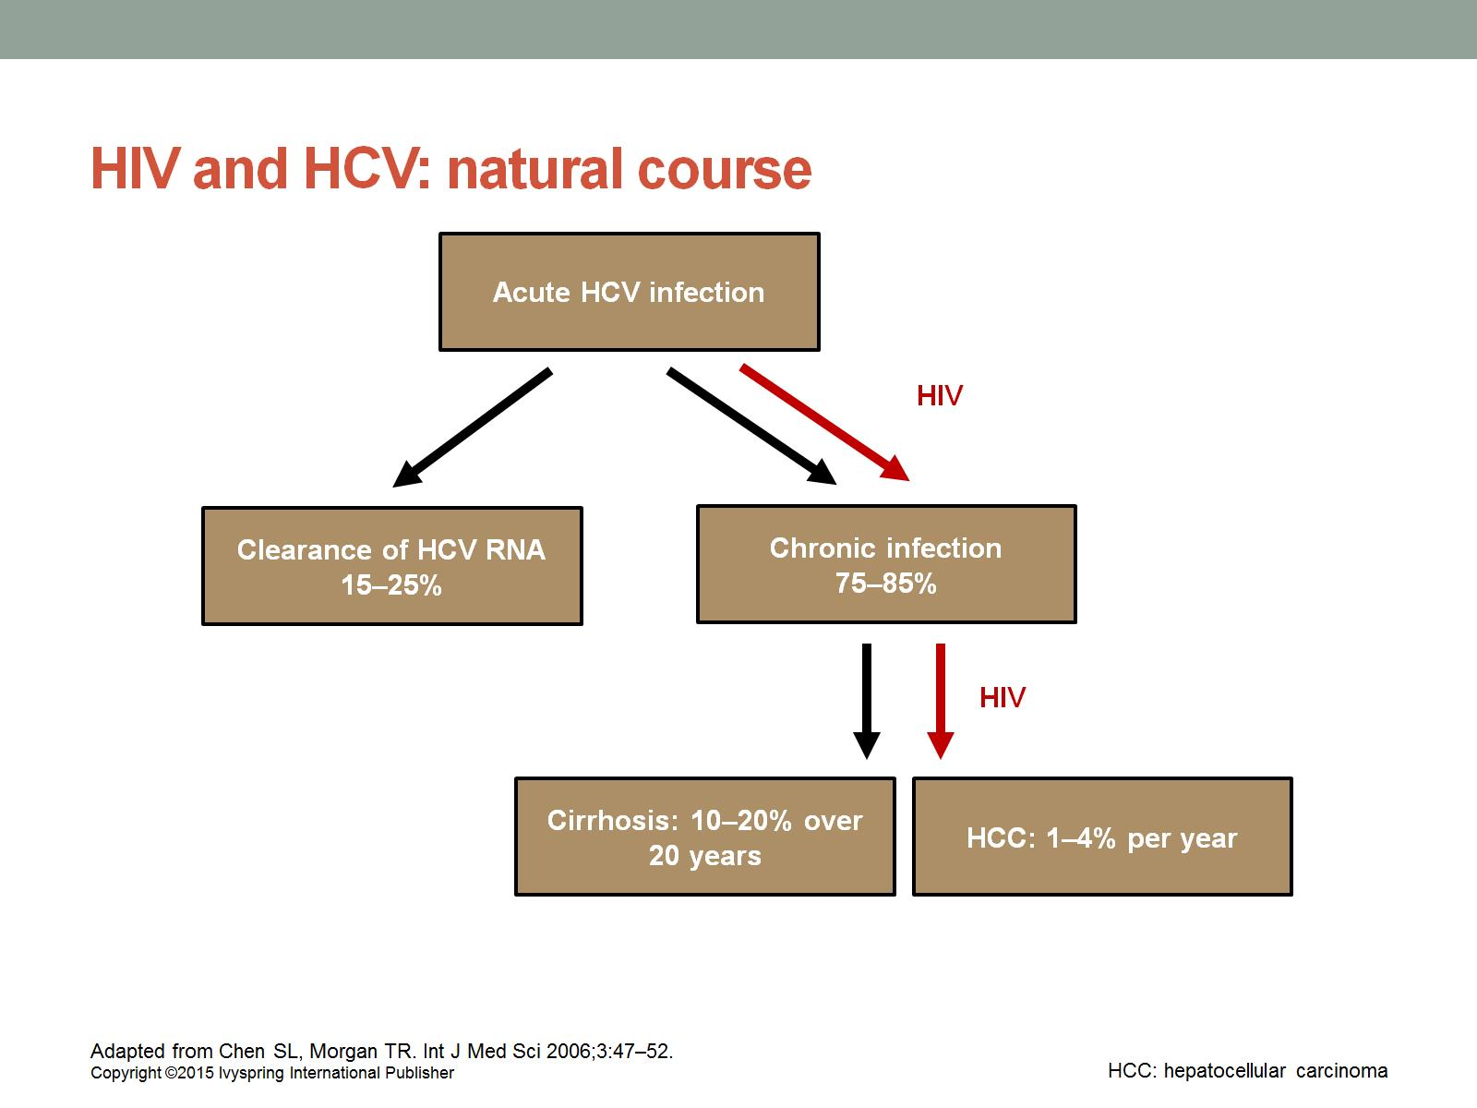
HIV and HCV: natural course
HIV/HCV : complication dans les 2 sens
Notes:
Histoire nat VHC sur laquelle se greffe le VIH
Hiv diminue la résolution du VHC
VHC complique AUSSI le VIH
Parler femme enceinte augmentation de la transmission à l’accouchement

Slide 13
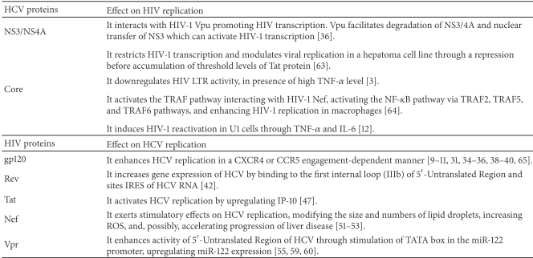
HIV/HCV : complication dans les 2 sens
HIV/HCV : complication dans les 2 sens
Virological mechanisms in the coinfection between HIV and HCV
MC Liberta. 2 Mediators Inflamm. 2015;2015:320532.

Slide 14
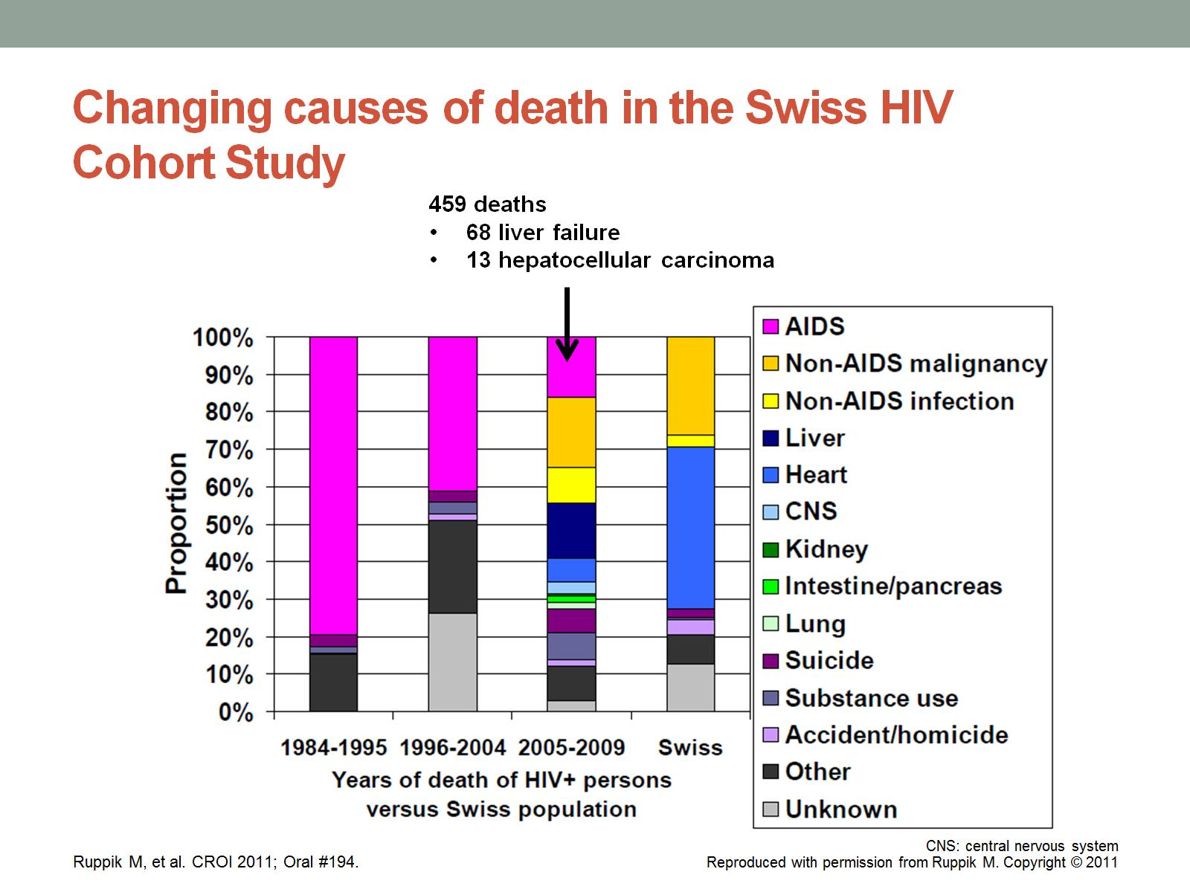
Changing causes of death in the Swiss HIV
Cohort Study
VIH/VHC : changement des causes de mortalité
Notes:
Moins de causes liées au VIH / autres cancers/ autres infections
Place du foie

Slide 15
Bilan initial de l’hépatite C chez le VIH +
Interrogatoire : ancienneté présumée de contamination du VHC, quantification journalière d’OH, tabac et cannabis, les prises médicamenteuses.
Examen complet à la recherche de : signes de cirrhose/HTP/IHC, sd métabolique associé, MEH de cryoglobulinémie.
Bilan biologique : BH, NFS, TP, sérologie VHB, VHA, AFP, bilan lipidique, glycémie.
ARN VHC, ARN VIH, génotype VHC
Imagerie : échographie abdominale, FOGD si cirrhose.
Evaluation de la fibrose hépatique.
Rapport Morlat 2013

Slide 16
Diagnostic sérologique
Quelle technique sérologique utilisée pour le VIH ?
→
Peut-on avoir de faux négatifs ?
Une sérologie VHC peut-elle être négative chez un patient ayant le virus ?

Slide 17
Diagnostic sérologique
Quelle technique sérologique utilisée pour le VIH ?
→Technique ELISA combinée des anti-VIH-1, VIH-2 et antigène p24 (4ème génération)
Peut-on avoir des faux négatifs ?
Oui : Fenêtre sérologique +++
Une sérologie VHC peut-elle être négative chez un patient ayant le virus ?
Oui : fenêtre sérologique, CD4 bas, VHC occulte

Slide 18
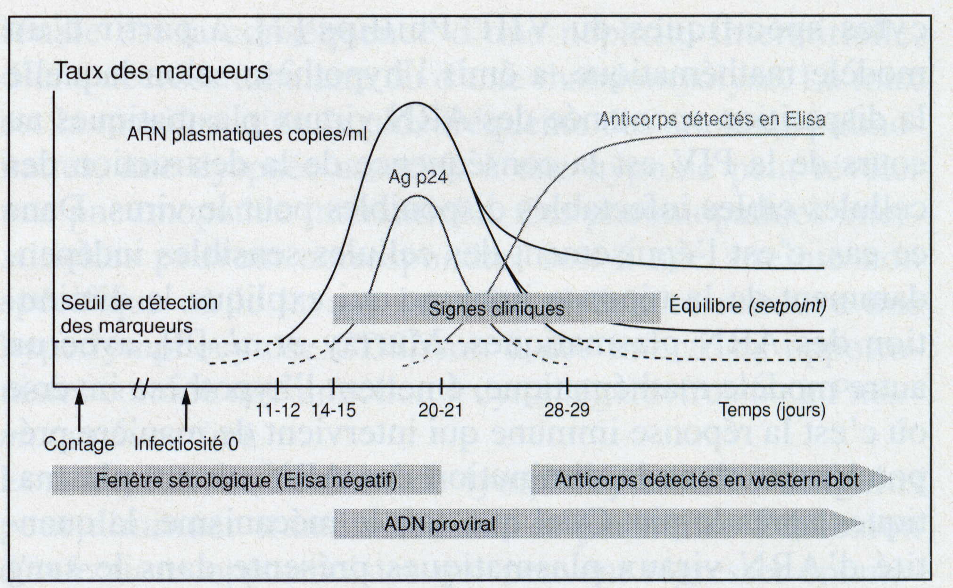
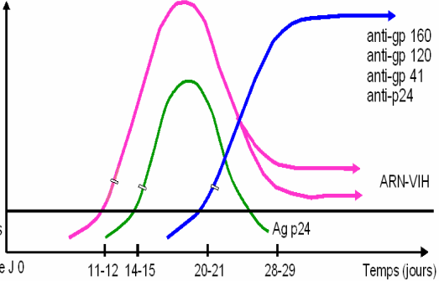
VIH : Sérologie / virologie
Ac anti VIH
Risque
« résiduel »
Fenêtre
virologique
Fenêtre sérologique : ELISA négatif
Contexte suspect /AES : sérologie J0 - M1 - M3
Dr N. Hannachi

Slide 19
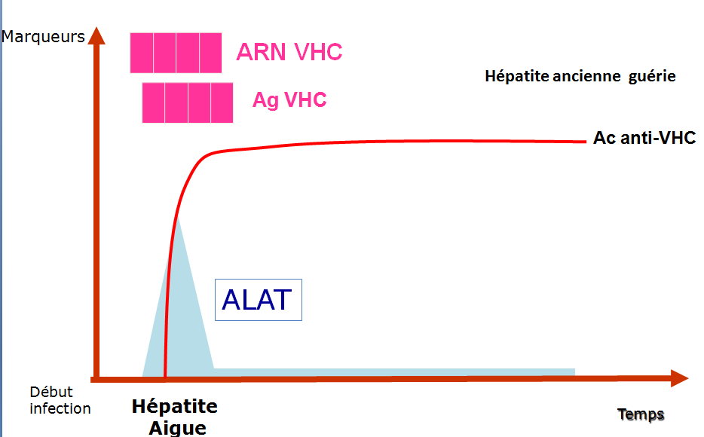
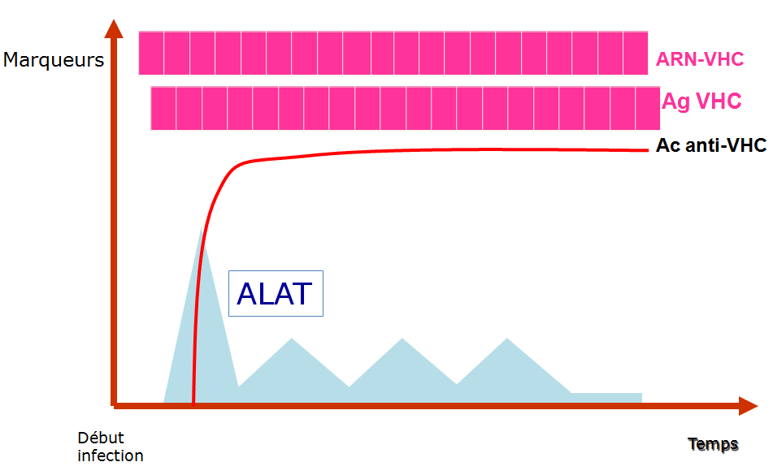
Diagnostic virologique
→ Dépistage / contexte évocateur
→ Prélèvement : Sang
Diagnostic direct → Marqueurs de réplication
    Ag VHC
    Biologie moléculaire :
- Test qualitatif de détection de l’ARN (sérologie douteuse, NN)
- Charge virale: intérêt Thérapeutique++++
- Génotypage : intérêt Thérapeutique+++++
Diagnostic indirect
Ac anti VHC : ELISA
Immunoblot (+/-)
Si Négatif, contexte suspect(AES…)
Refaire la sérologie++++ (AES:J0-M1-M3)
Dr N. HANNACHI

Slide 20
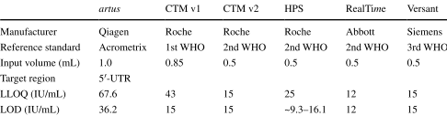
Quelle technique utiliser pour quantifier l’ARN VHC ?
F. Wiesmann. Med Microbiol Immunol (2015) 204:515–525

Slide 21
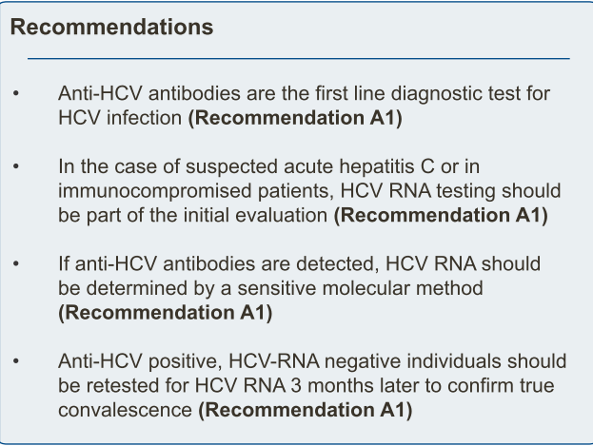
Quelle technique utiliser pour quantifier l’ARN VHC ?
EASL 2014
F. Wiesmann. Med Microbiol Immunol (2015) 204:515–525

Slide 22
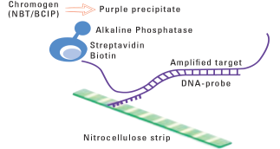
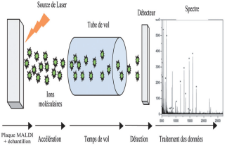
Quelle technique utiliser pour le génotypage du VHC ?
Séquençage core/E1 ou NS5B
PCR/ HYBRIDATION SCHEMA LIPA
PCR TEMP REEL amorce spécifique (Abbott molecular)
Principe d’hybridation inverse
Technique MALDI-TOF

Slide 23
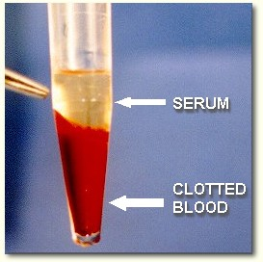
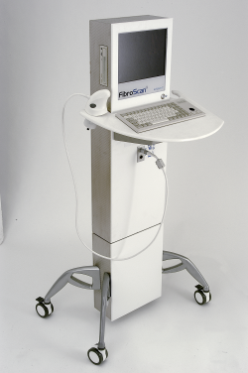
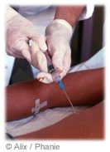
Evaluation de la fibrose hépatique
Tests sanguins
Fibroscan
PBF

Slide 24
Cas clinique
Que demandez-vous pour évaluer la fibrose hépatique ?
1- Fibrotest
2- Fibroscan
3- Fibrotest et Fibroscan
4- PBF

Slide 25
Cas clinique
Que demandez-vous pour évaluer la fibrose hépatique ?
1- Fibrotest
2- Fibroscan
3- Fibrotest et Fibroscan
4- PBF

Slide 26
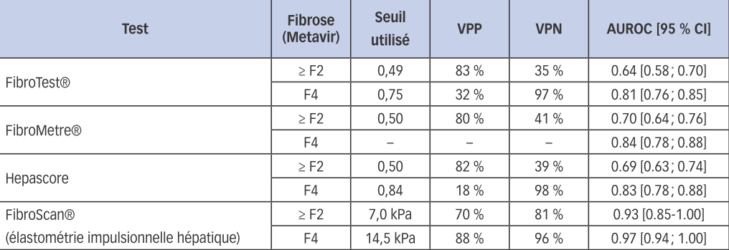
Performance diagnostique des examens d’évaluation de la fibrose hépatique
Rapport Morlat 2013

Slide 27
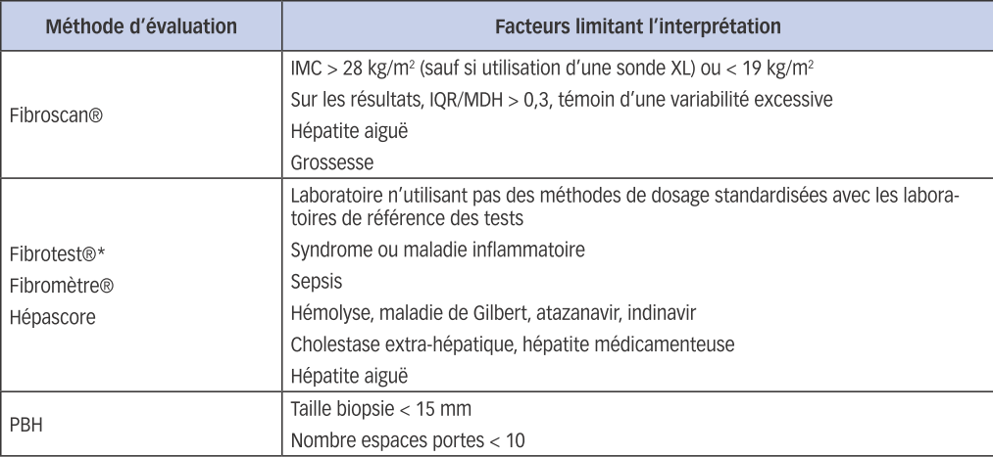
Limites des examens d’évaluation de la fibrose hépatique
Rapport Morlat 2013

Slide 28
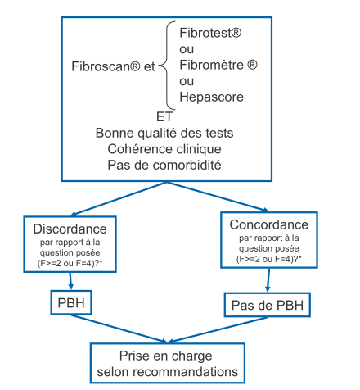
Evaluation de la fibrose hépatique des patients coinfectés VIH/VHC
Rapport Morlat 2013

Slide 29
Cas clinique
PBF : A1 F2 selon le score de Métavir
Faut-il instaurer un traitement anti-VHC ?
1- Oui
2- Non

Slide 30
Cas clinique
PBF : A1 F2 selon le score de Métavir
Faut-il instaurer un traitement anti-VHC ?
1- Oui
2- Non

Slide 31
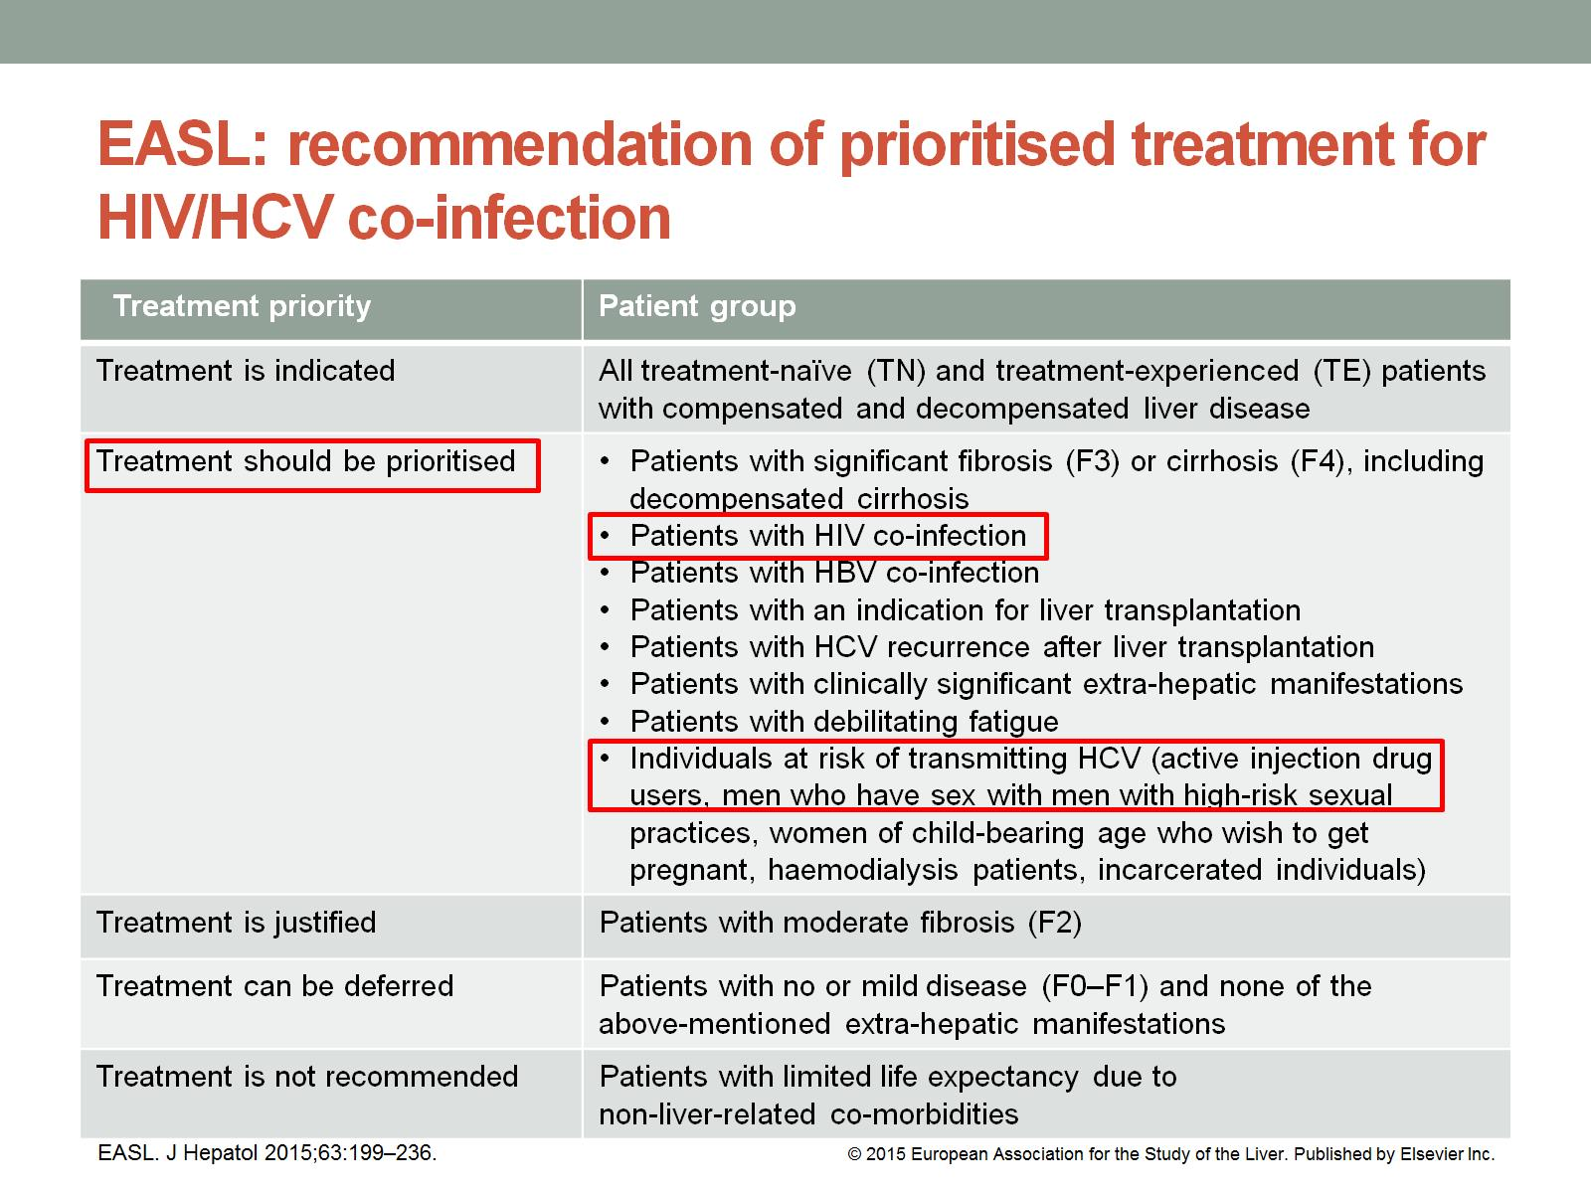
EASL: recommendation of prioritised treatment for HIV/HCV co-infection
EASL : Priorité de traitement - Recommandations

Slide 32
Classification METAVIR
et indications thérapeutiques
Stade de fibrose |  | Grade d’activité (nécrose)
 |  | Nulle | Minime | Modérée | Sévère
Pas de fibrose | F0 | A0 | A1 | A2 | A3
Fibrose portale | F1 | A0 | A1 | A2 | A3
Quelques septa | F2 | A0 | A1 | A2 | A3
Nombreux septa | F3 | A0 | A1 | A2 | A3
Cirrhose | F4 | A0 | A1 | A2 | A3
Groupe d’experts « Prise en charge des personnes infectées par le VIH » sous la présidence du Pr Yéni - 2008

Slide 33
Cas clinique
Faut-il instaurer un traitement ARV ?
1- OUI
2- NON

Slide 34
Cas clinique
Faut-il instaurer un traitement ARV ?
1- OUI
2- NON

Slide 35
Co infection VIH/VHC
Instauration du traitement ARV
Indications d’initiation du traitement ARV
Infection VIH stade B ou C
Néphropathie liée au VIH
Âge > 50 ans
Risque cardiovasculaire élevé
Coinfection VIH/VHC-VHB
Partenaire sérodiscordant
CD4< 500/mm3
Trithérapie antirétrovirale
Recommandations tunisiennes de pratique clinique 2013

Slide 36
Co infection VIH/VHC
Instauration du traitement ARV
Le traitement par les ARV diminue la progression de la fibrose hépatique.
Le traitement ARV est prioritaire et doit-être initié avant le traitement anti-VHC.
L’instauration du traitement ARV ne doit pas être retardée afin d’obtenir une CVP-VIH indétectable avant le début du traitement anti-VHC. (Forte recommandation grade B)
Trithérapie antirétrovirale
Recommandations tunisiennes de pratique clinique 2013

Slide 37
Cas clinique
Concernant le traitement, quelles propositions sont justes ?
1- Eviter l’AZT avec INF+RBV à cause de la toxicité hématologique
2- Les effets secondaires neuropsychiques sont majorés par l’association INF + EFV
3- L’abacavir diminue les concentrations intracellulaires de l’INF
4- L’atazanavir est contre-indiqué en cas d’hépatite virale à cause de l’hyperbilirubinémie

Slide 38
Cas clinique
Concernant le traitement, quelles propositions sont justes ?
1- Eviter l’AZT avec INF+RBV à cause de la toxicité hématologique
2- Les effets secondaires neuropsychiques sont majorés par l’association INF + EFV
3- L’abacavir diminue les concentrations intracellulaires de l’INF
4- L’atazanavir est contre-indiqué en cas d’hépatite virale à cause de l’hyperbilirubinémie

Slide 39

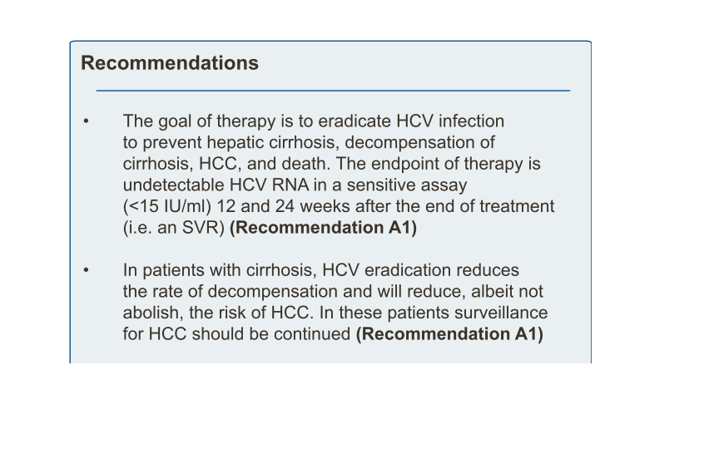
Objectifs du traitement VHC
2014

Slide 40
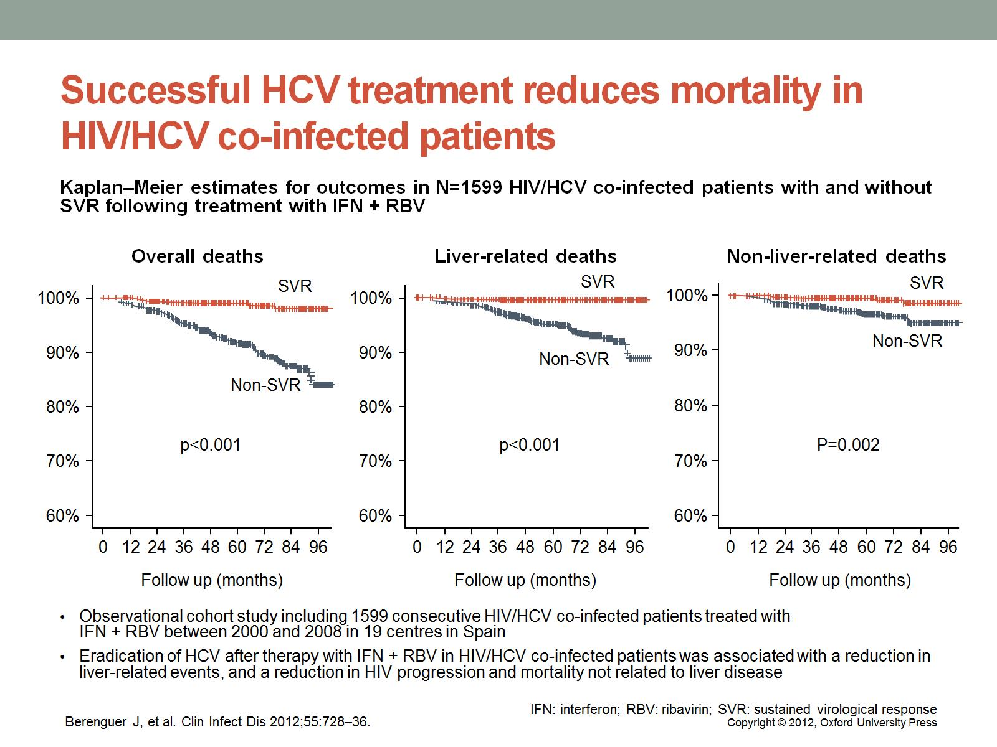
Successful HCV treatment reduces mortality in HIV/HCV co-infected patients
VIH/VHC : le succès thérapeutique du VHC réduit la mortalité

Slide 41
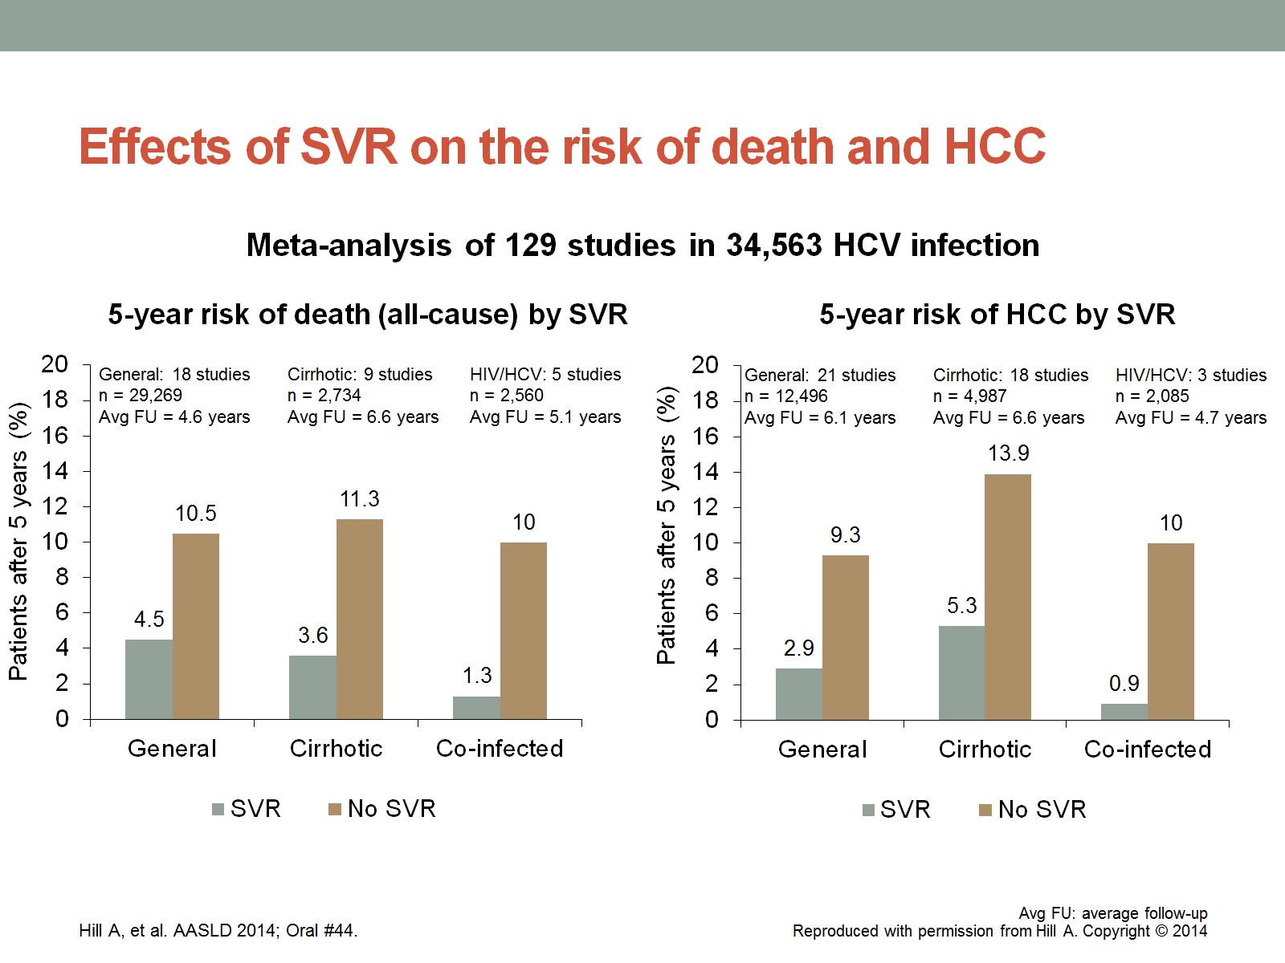
Effects of SVR on the risk of death and HCC
Effet de la SVR sur le risque de décès et le CHC

Slide 42
Cas clinique
Quel schéma thérapeutique pour le VHC ?
1- INF peg 180 µg/sem + RBV 1200 mg/sem x 24 sem
2- INF peg 180 µg/sem + RBV 1000 mg/sem x 48 sem
3- INF peg 180 µg/sem + RBV 1200 mg/sem x 72 sem
4- INF peg 180 µg/sem + RBV 1200 mg/sem x 48 sem
5- Les nouveaux AAD

Slide 43
Cas clinique
Quel schéma thérapeutique pour le VHC ?
1- INF peg 180 µg/sem + RBV 1200 mg/sem x 24 sem
2- INF peg 180 µg/sem + RBV 1000 mg/sem x 48 sem
3- INF peg 180 µg/sem + RBV 1200 mg/sem x 72 sem
4- INF peg 180 µg/sem + RBV 1200 mg/sem x 48 sem
5- Les nouveaux AAD

Slide 44
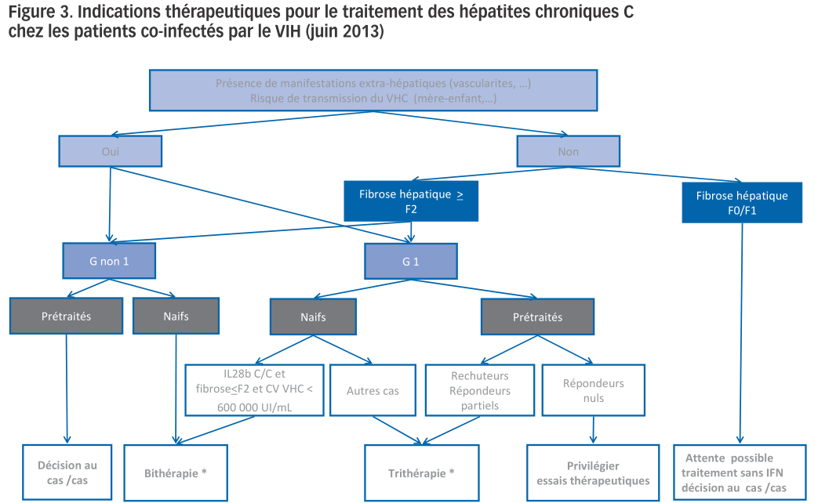
Indications thérapeutiques pour le traitement des hépatites chroniques C chez les patients coinfectés par le VIH
Rapport Morlat 2013

Slide 45
Indications thérapeutiques pour le traitement des hépatites chroniques C chez les patients coinfectés par le VIH
2
Rapport Morlat 2013

Slide 46
Cas clinique
A S12: ARN VHC = 3500 UI/ml
Bonne tolérance au traitement
Patient perdu de vu
4 ans après, il revient :
- CD4 180/mm3
- ARN VIH 90000 c/ml
- CV VHC 700000 UI/ml

Slide 47
Cas clinique
Que faites-vous?
1- Démarrer le traitement ARV
2- 2ème cure de traitement du VHC par INF+RBV
3- Abstention thérapeutique
4- Traiter par AAD
5- Refaire PBF et traiter en fonction

Slide 48
Cas clinique
Que faites-vous?
1- Démarrer le traitement ARV
2- 2ème cure de traitement du VHC par INF+RBV
3- Abstention thérapeutique
4- Traiter par AAD
5- Refaire PBF et traiter en fonction

Slide 49
Cas clinique
PBF: A2F3
A S12 : ARN VHC = 3900 UI/ml
Que faites-vous ?
1- Continuer le traitement jusqu’à 24 semaines
2- Arrêter le traitement car ARN détectable
3- Continuer le traitement jusqu’à 48 semaines

Slide 50
Cas clinique
PBF: A2F3
A S12 : ARN VHC = 3900 UI/ml
Que faites-vous ?
1- Continuer le traitement jusqu’à 24 semaines
2- Arrêter le traitement car ARN détectable
3- Continuer le traitement jusqu’à 48 semaines

Slide 51
Cas clinique
A S48, ARN < 12 UI/ml
24 semaines après la fin du traitement, ARN < 12 UI/ml
2 ans après la fin du traitement, ARN < 12 UI/ml

Slide 52
Cas clinique
Ce profil de patient est :
1- Un répondeur nul
2- Un rechuteur
3- Un répondeur partiel
4- Un répondeur
5- Un échappeur

Slide 53
Cas clinique
Ce profil de patient est :
1- Un répondeur nul
2- Un rechuteur
3- Un répondeur partiel
4- Un répondeur
5- Un échappeur

Slide 54
Profils de réponse virologique en hépatite C
Réponse primaire : diminution de l’ARN > 2log à S12
Réponse virologique soutenue (RVS) : ARN indétéctable à S24 d’arrêt de traitement
Réponse partielle : diminution ARN < 2log à S12 mais détectable à EOT
Réponse nulle : diminution > 2log à S12
Rechute : ARN détectable après indétectabilité à EOT
Echappement : augmentation ARN sous traitement
J0 S4 S12 EOT 12s 24s 2A

Slide 55
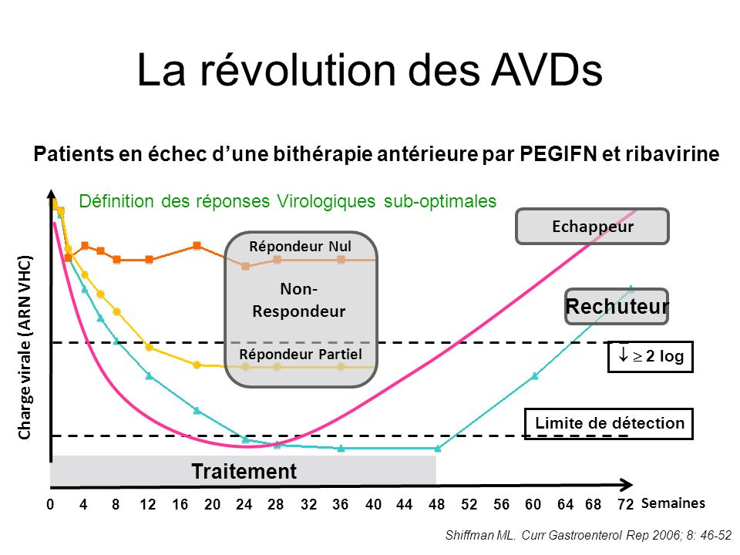
Profils de réponse virologique en hépatite C

Slide 56
Cas clinique
Les facteurs de réponse à la bithérapie pégylée chez AM sont :
1- Age jeune
2- Sexe masculin
3- Génotype 4
4- Co infection VIH
5- Absence de consommation d’alcool

Slide 57
Cas clinique
Les facteurs de réponse à la bithérapie pégylée chez AM sont :
1- Age jeune
2- Sexe masculin
3- Génotype 4
4- Co infection VIH
5- Absence de consommation d’alcool

Slide 58
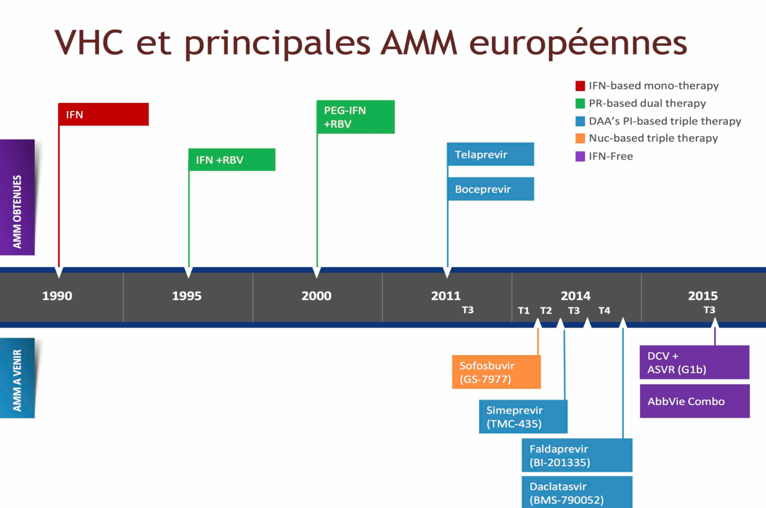
Stanislas Pol, 2013

Slide 59
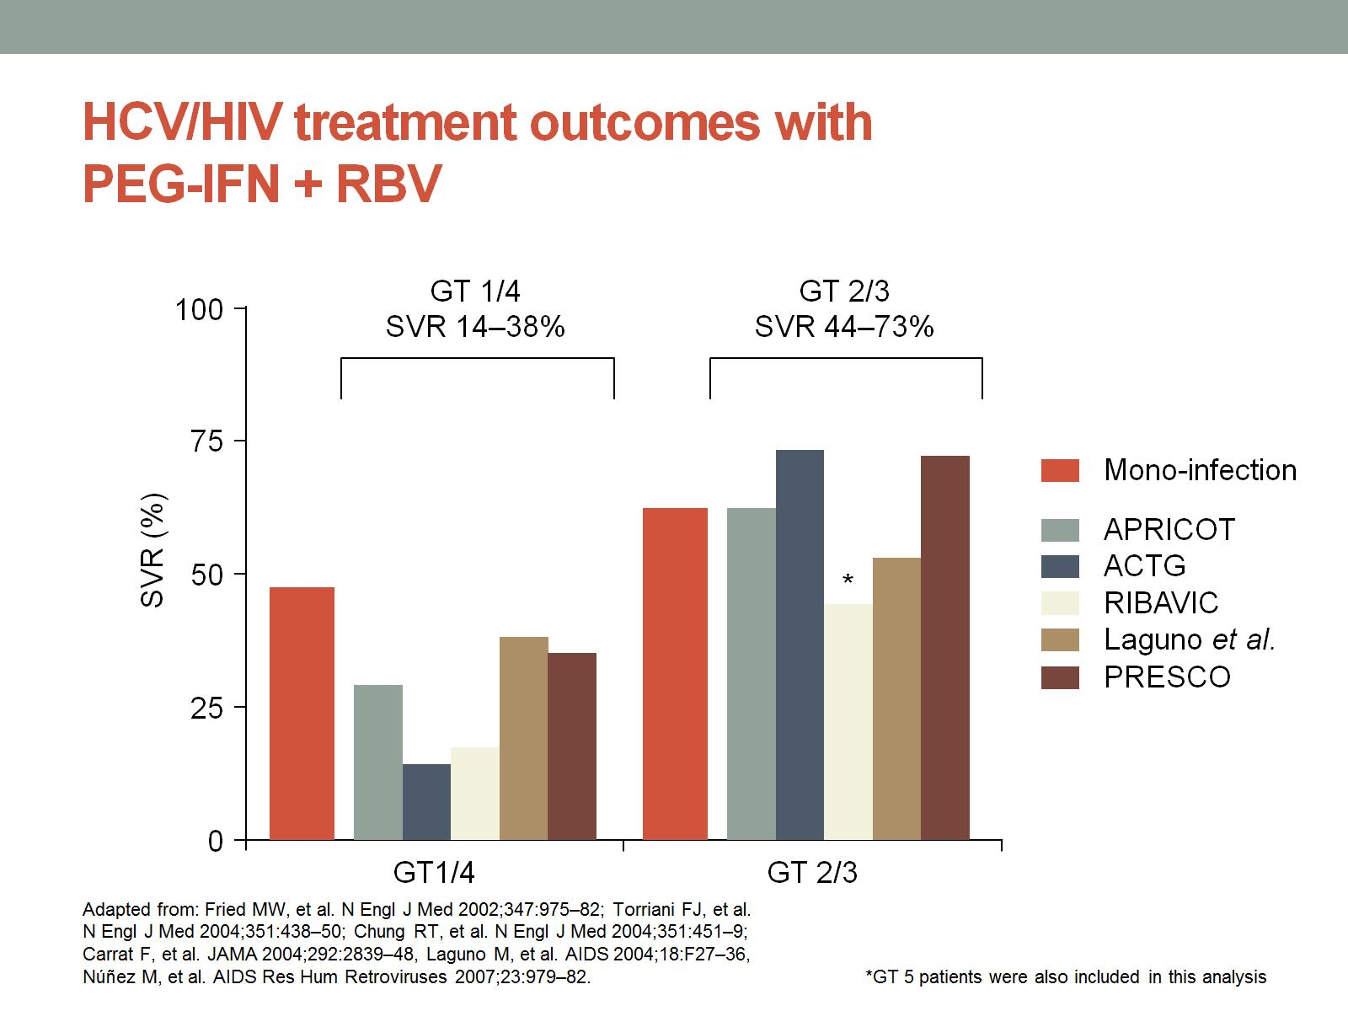
HCV/HIV treatment outcomes with
PEG-IFN + RBV
HIV/HCV : Résultats du traitement par INF + RBV

Slide 60
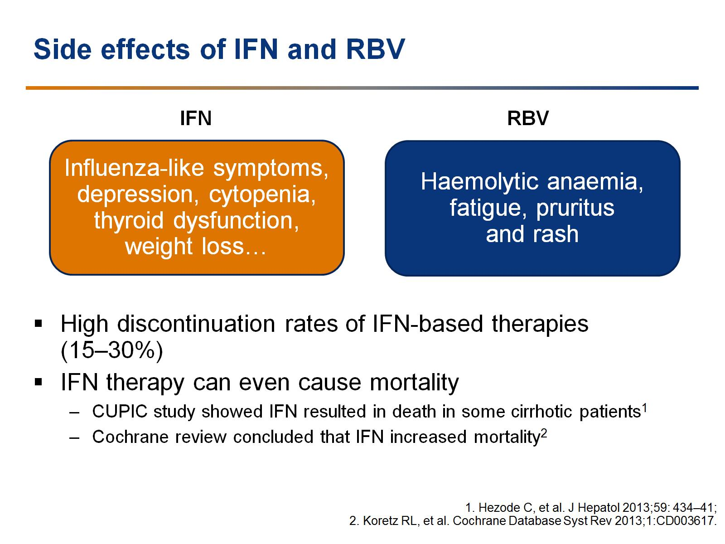
Side effects of IFN and RBV
INF / Ribavirine : effets indésirables
Taux élevé d’arrêt de traitement dans les thérapies à base d’interféron
(15-30%)
Le traitement par INF peut être la cause de décès
L’étude CUPIC a montré un taux élevé de mortalité chez les cirrhotiques ¹
l‘étude Cochrane a conclut que l’INF peut augmenter la mortalité ²

Slide 61
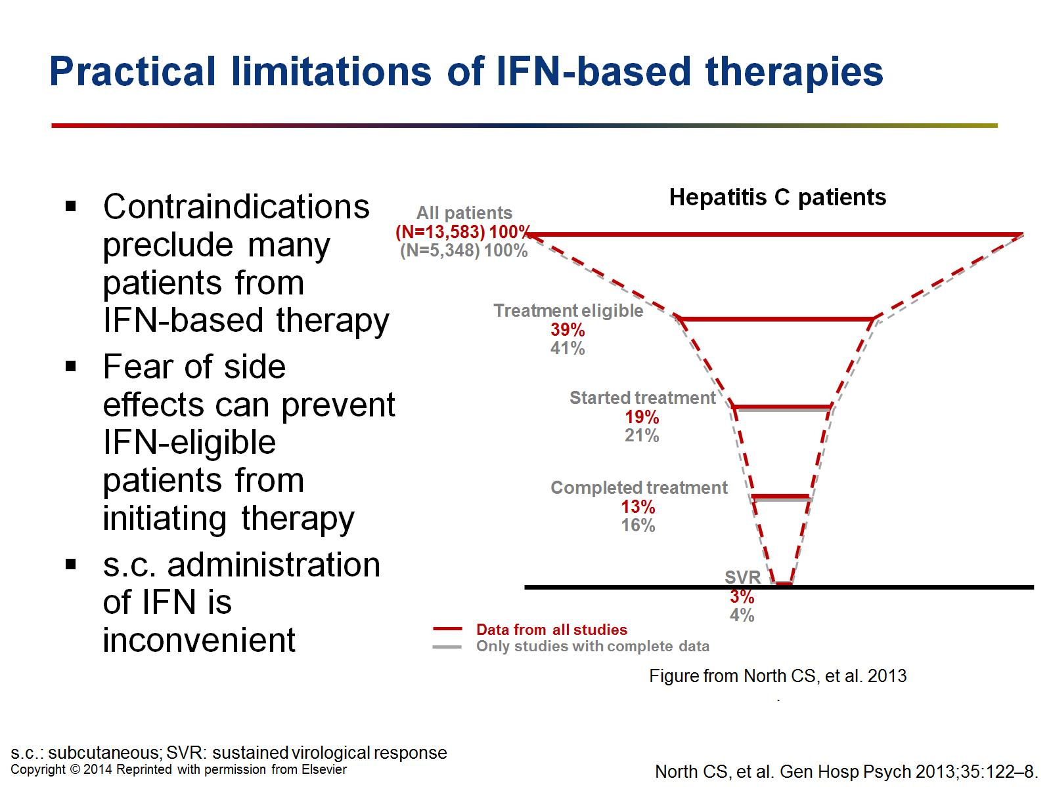
Practical limitations of IFN-based therapies
Utilisation limitée des thérapies à base d’INF
Beaucoup de contre-indications qui empêchent d’instaurer le traitement
Plusieurs effets indésirables qui induisent un arrêt de traitement
Le mode d’administration de l’INF est un inconvénient

Slide 62
Stanislas Pol, 2013

Slide 63
Stanislas Pol, 2013

Slide 64
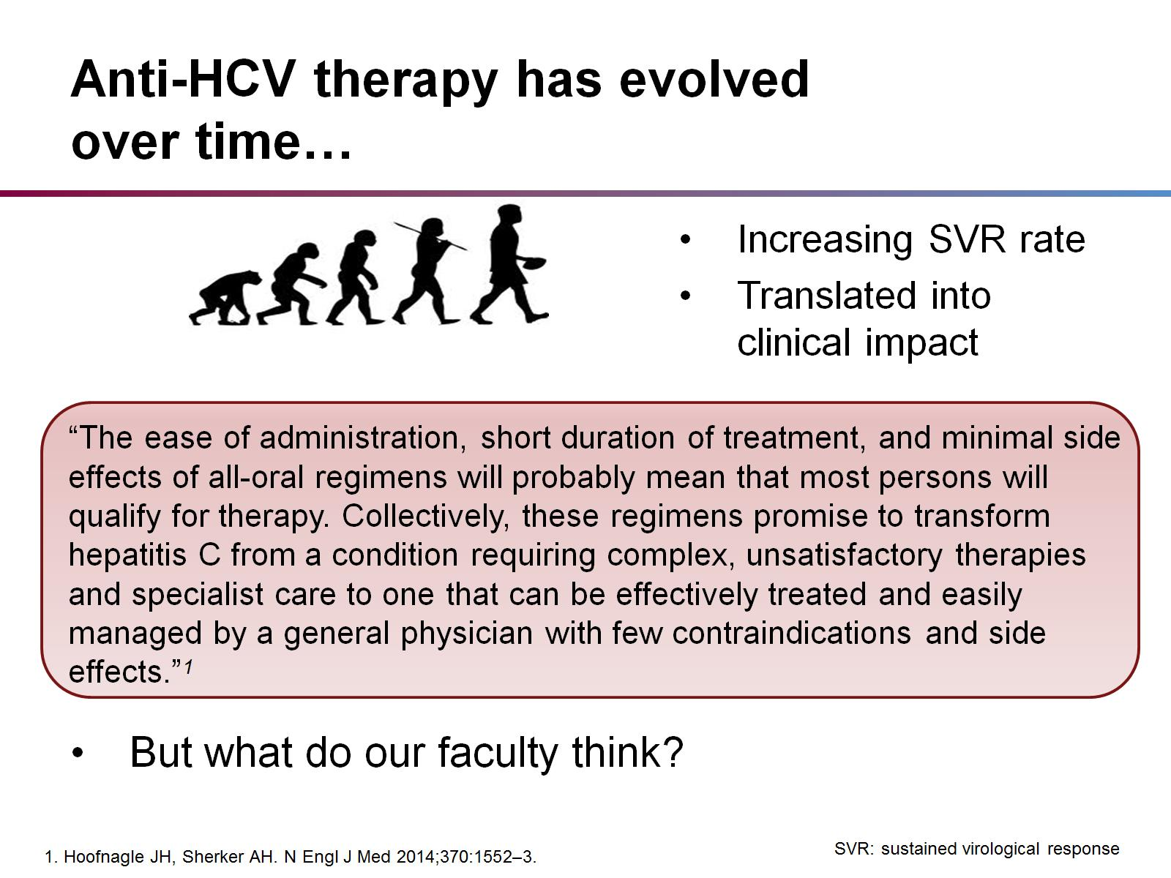
Anti-HCV therapy has evolved over time…
Les anti-VHC : une évolution continue

Slide 65
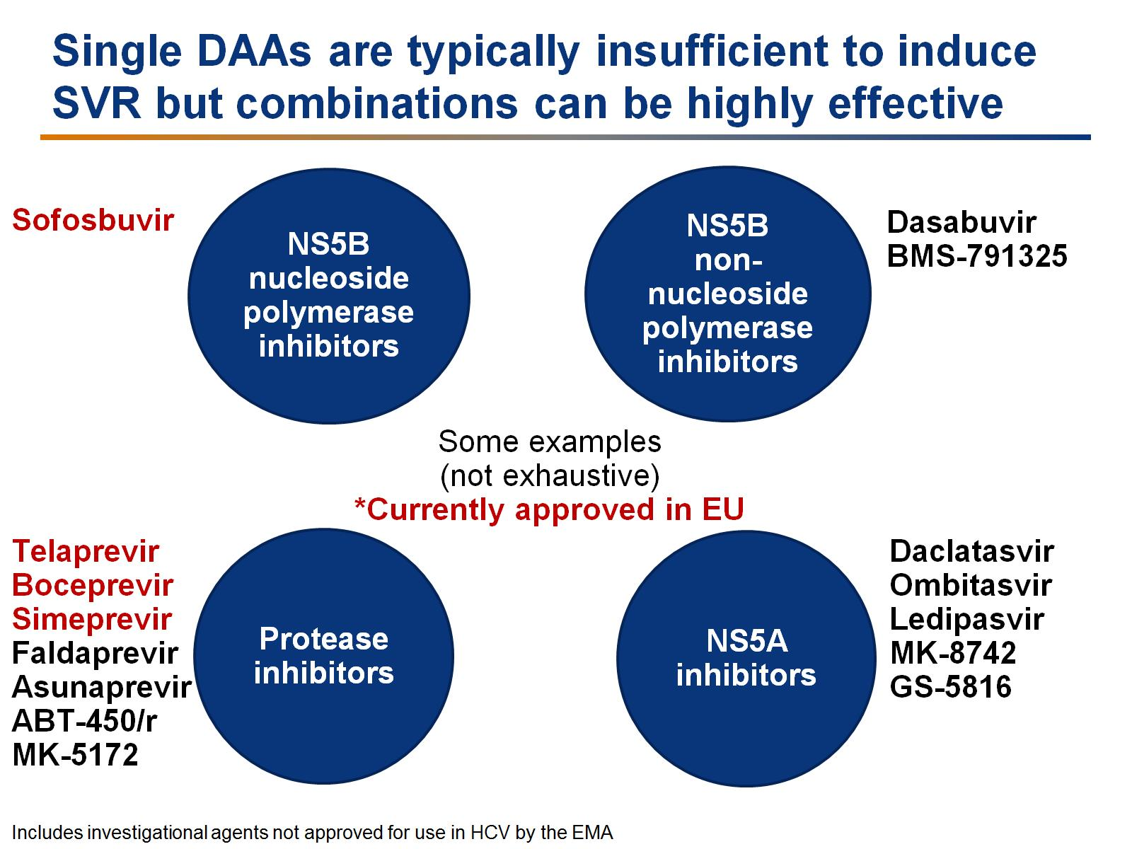
Single DAAs are typically insufficient to induce SVR but combinations can be highly effective
La combinaison des AAD a une action efficace sur le VHC
Liste non exhaustive

Slide 66
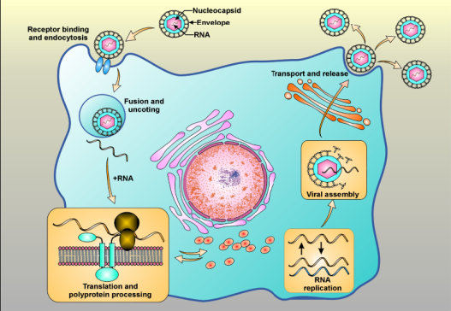
Cibles des agents antiviraux
Inhibiteurs d’entrée
Inhibiteurs de relargage
Inhibiteurs d’assemblage
«Buvir»
«Prévir»
Inhibiteurs de polymérase NS5B
Sofosbuvir
Dasabuvir
Asunaprevir
Simeprevir
Paritaprévir
Inhibiteurs de protéase NS3A4
Daclatasvir
Ledipasvir
Ombitasvir
Inhibiteurs de NS5A
Inhibiteurs d’hélicase NS3
Cyclophiline B
«Asvir»
Asselah T et al. Liver International 2009

Slide 67
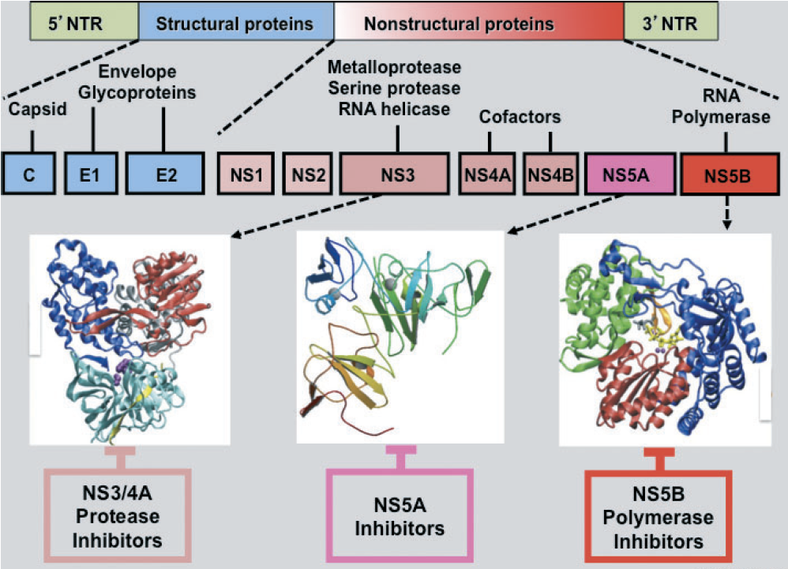
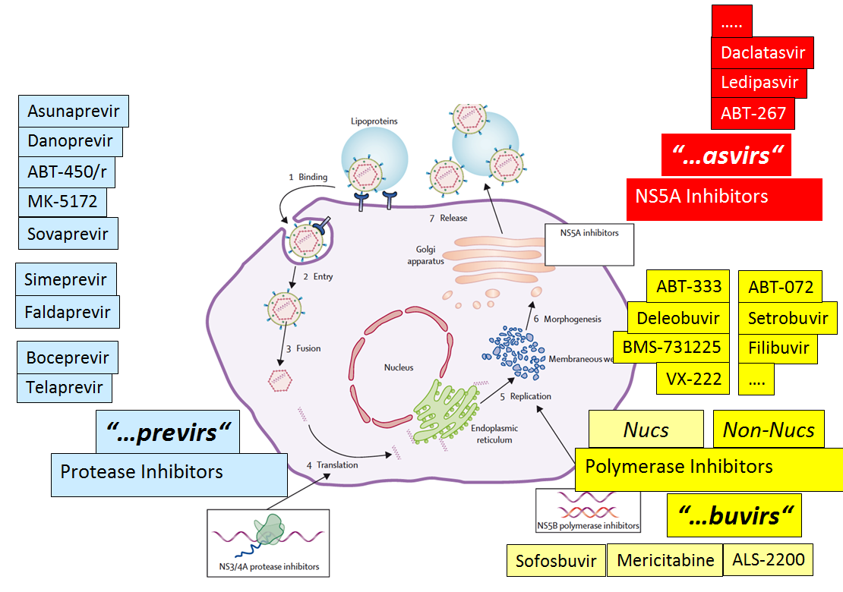

Asselah & Marcellin, Liver Intern 2013

Slide 68
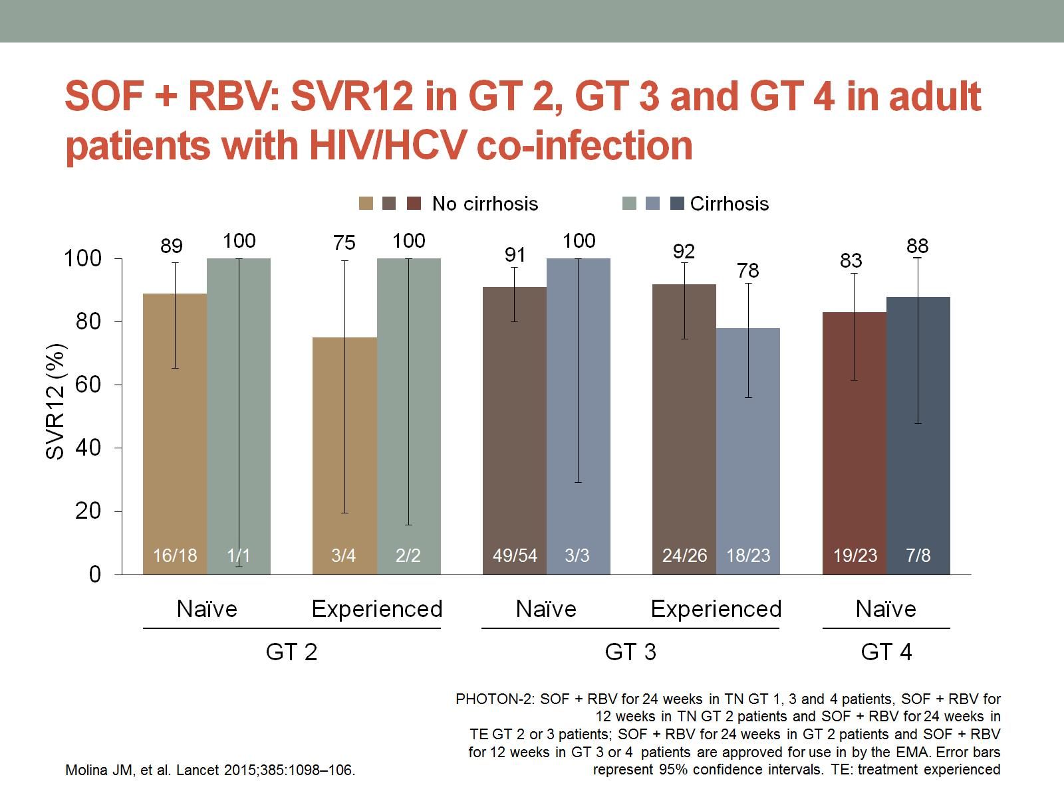
SOF + RBV: SVR12 in GT 2, GT 3 and GT 4 in adult patients with HIV/HCV co-infection
PHOTON 2 : sofosbuvir et ribavirine chez les G2, G3 et G4 chez les adultes co infectés VIH/VHC

Slide 69
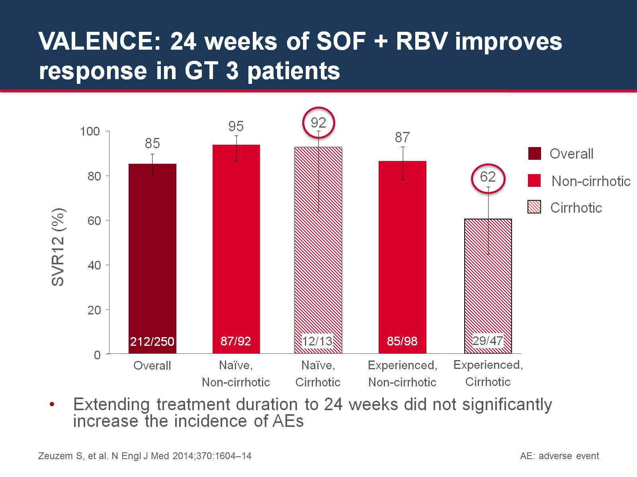
VALENCE: 24 weeks of SOF + RBV improves response in GT 3 patients
VALENCE : 24 semaines de traitement des G3
par sofosbuvir + ribavirine

Slide 70
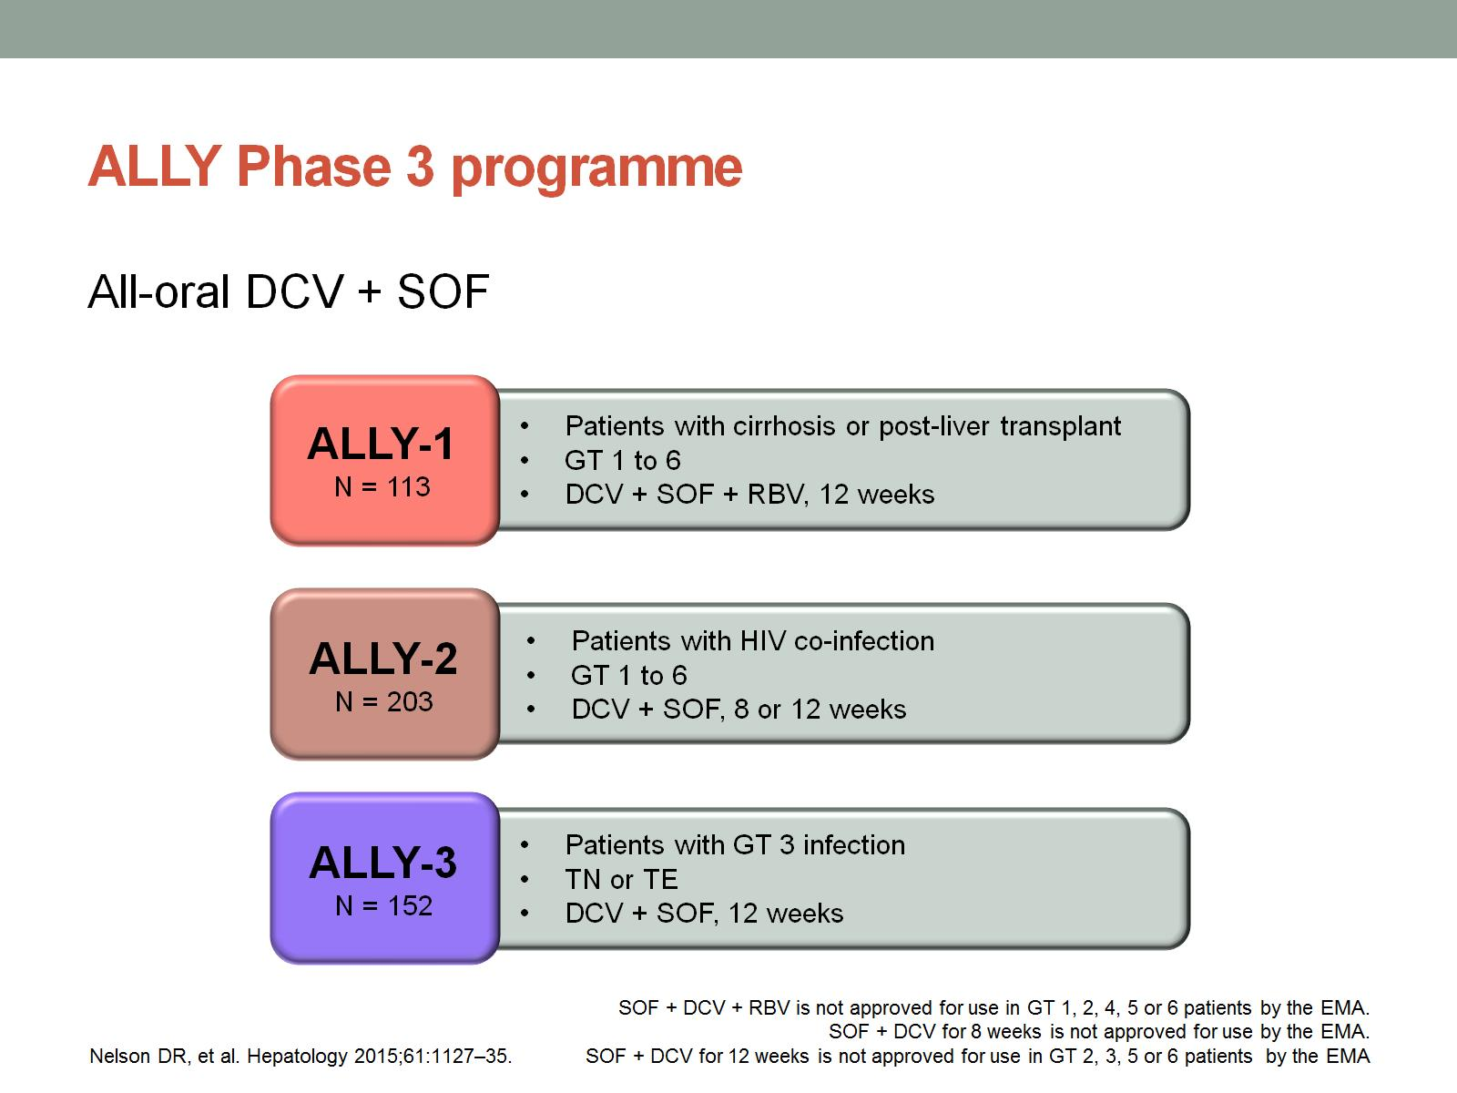
ALLY Phase 3 programme
Essais utilisant le daclatasvir et le sofosbuvir

Slide 71
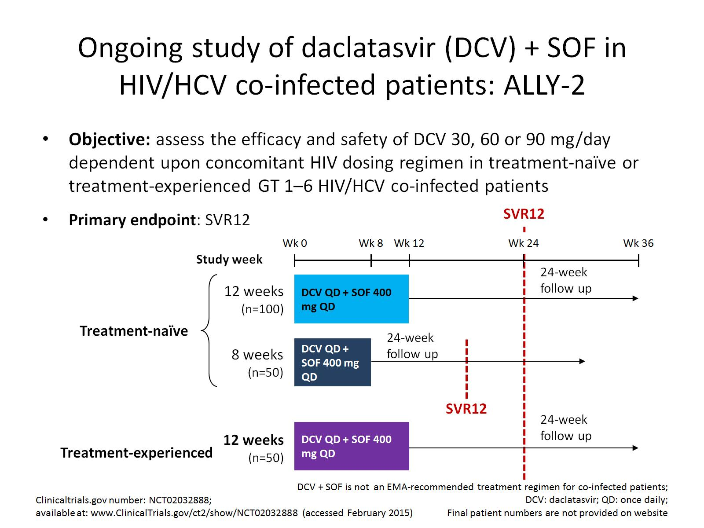
Ongoing study of daclatasvir (DCV) + SOF in HIV/HCV co-infected patients: ALLY-2
ALLY 2 : Daclatasvir + sofosbuvir chez les adultes VIH/VHC

Slide 72
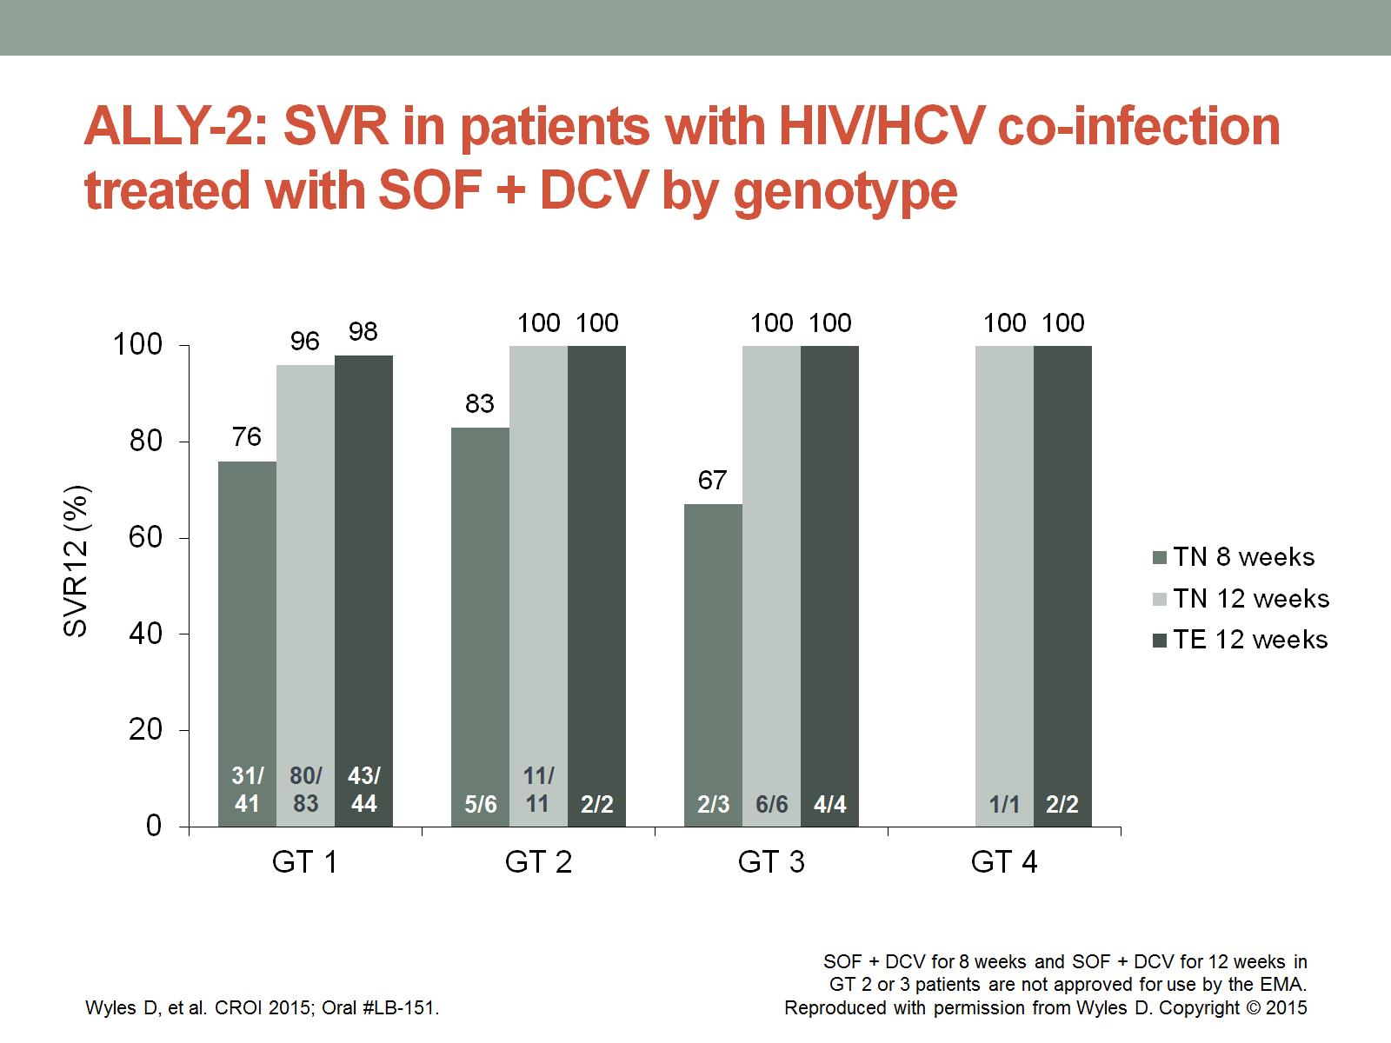
ALLY-2: SVR in patients with HIV/HCV co-infection treated with SOF + DCV by genotype
ALLY 2 : RVS selon le génotype des patients VIH/VHC traités par sofosbuvir +daclatasvir

Slide 73
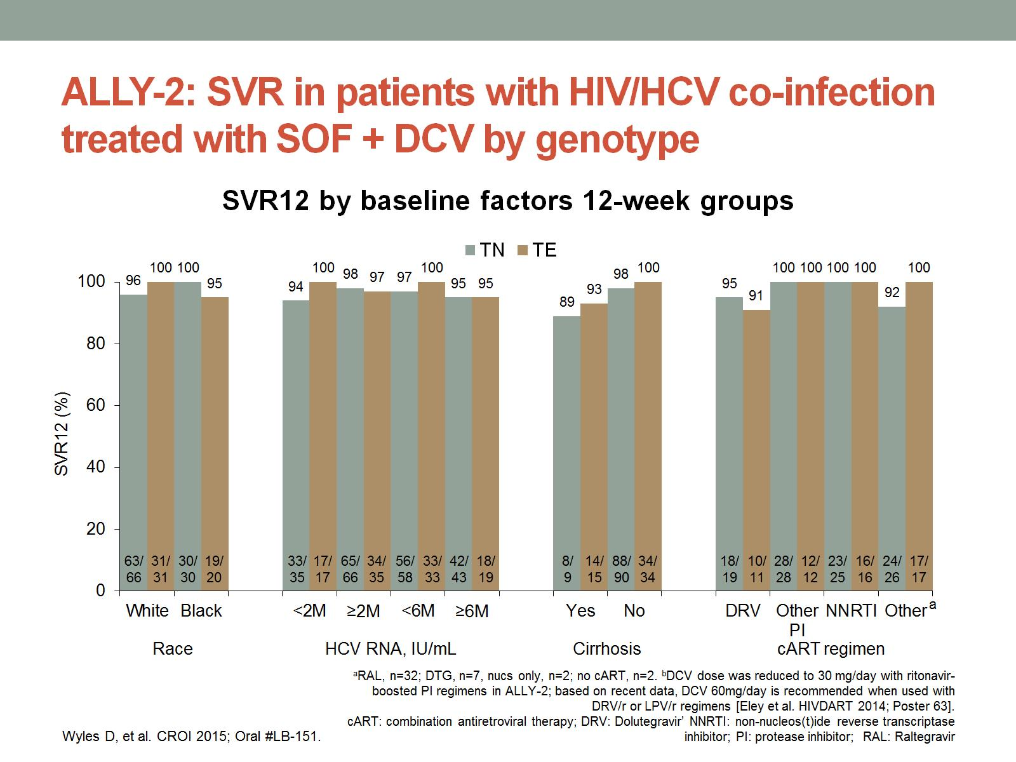
ALLY-2: SVR in patients with HIV/HCV co-infection treated with SOF + DCV by genotype
ALLY 2 : RVS selon le génotype des patients VIH/VHC traités par sofosbuvir +daclatasvir

Slide 74
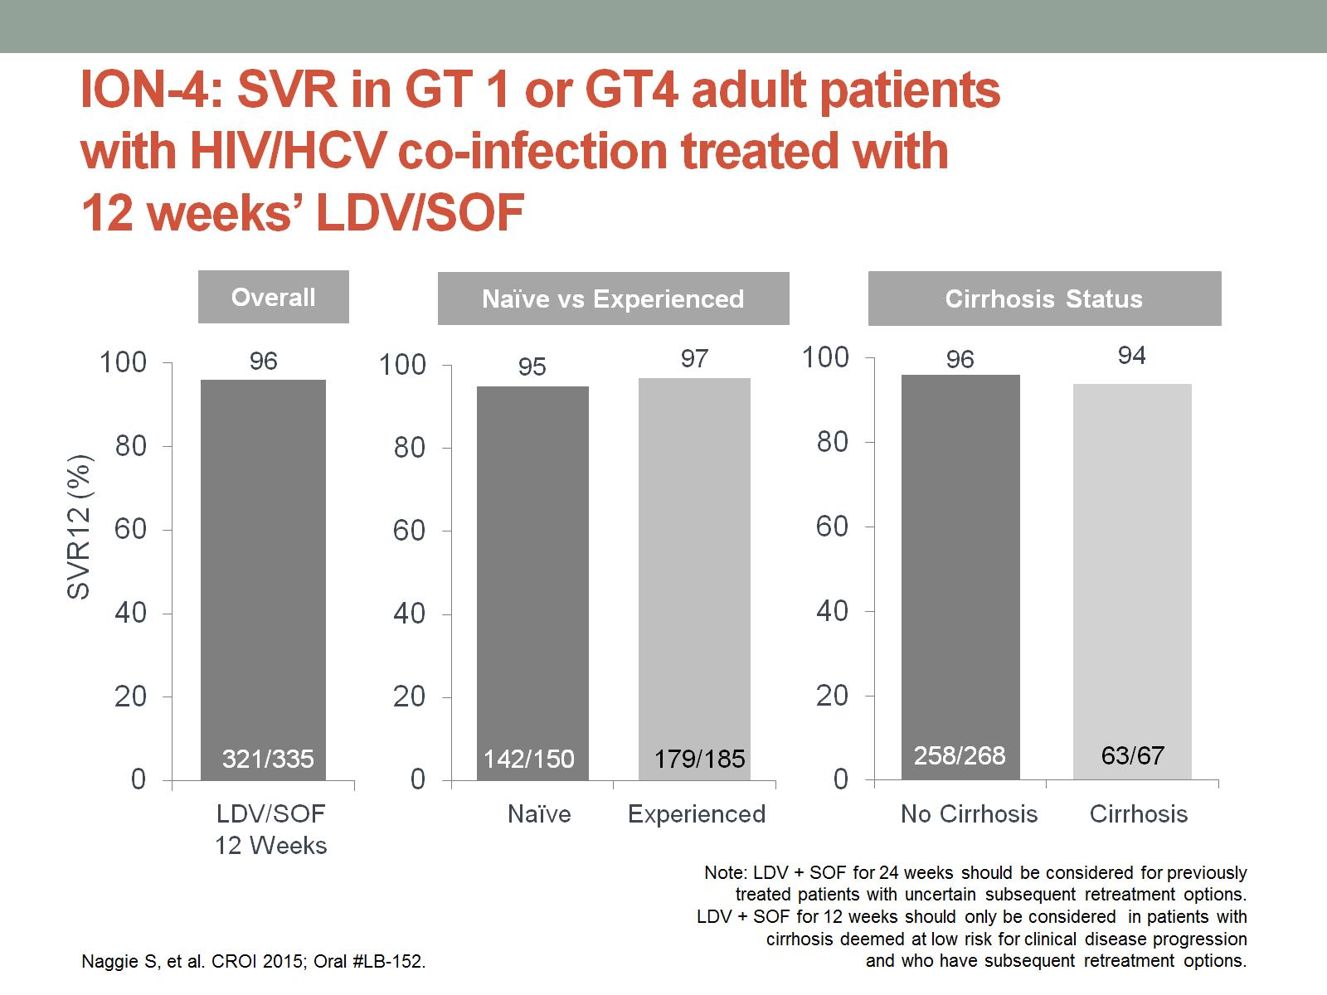
ION-4: SVR in GT 1 or GT4 adult patients with HIV/HCV co-infection treated with
12 weeks’ LDV/SOF
ION-4 : RVS chez VIH/VHC G1 et G4
traités par 12 semaines SOF/LDV

Slide 75
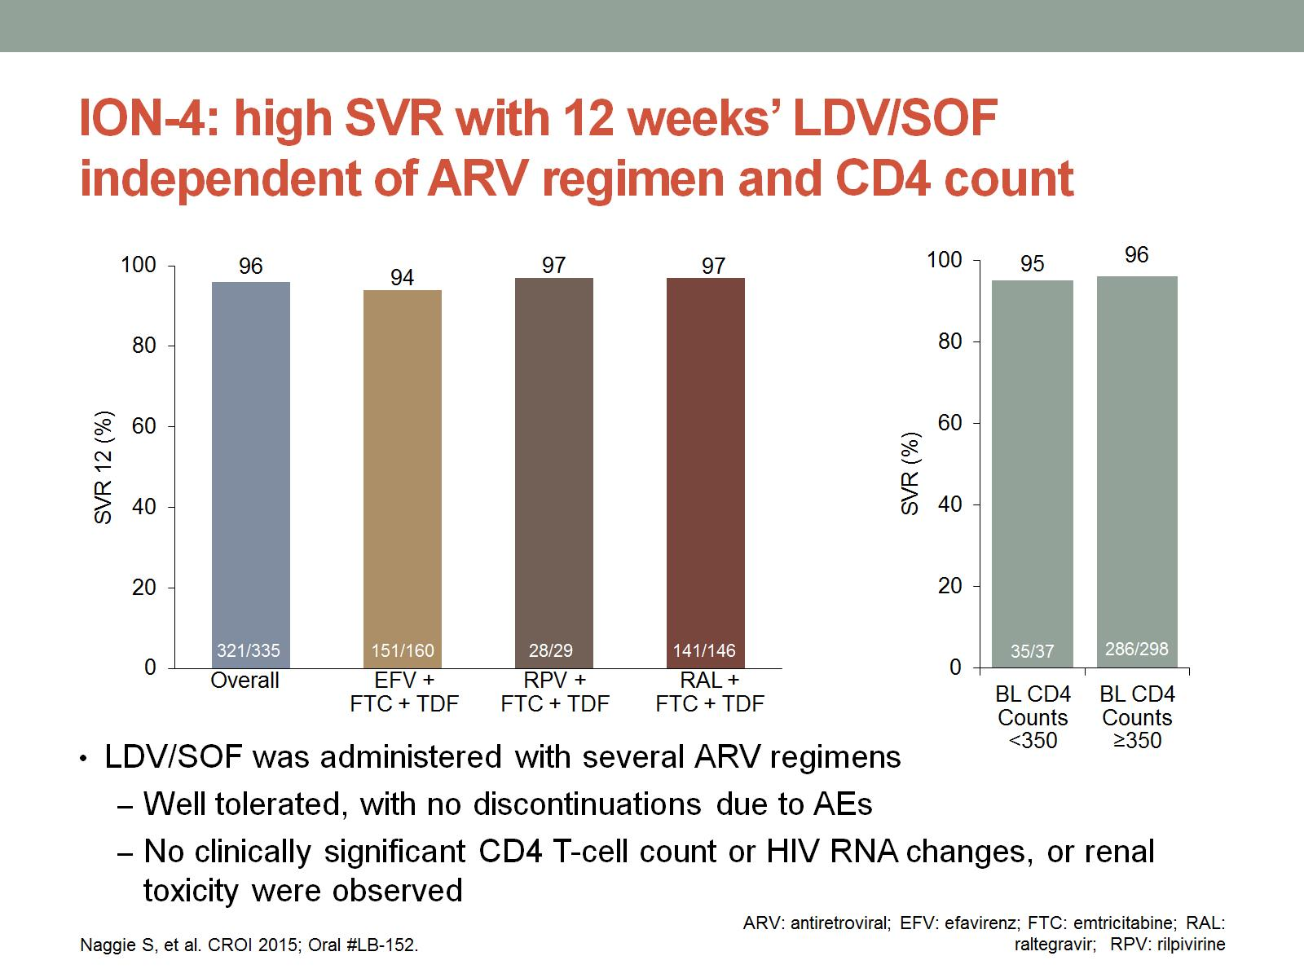
ION-4: high SVR with 12 weeks’ LDV/SOF independent of ARV regimen and CD4 count
ION-4 : RVS élevée après 12 semaines de SOF/LDV
indépendamment de l’ARN VIH et le taux de CD4
Bonne tolérance
Pas d’arrêt prématuré du traitement
Pas de modification de l’ARN VIH ou taux CD4
Pas de toxicité rénale

Slide 76
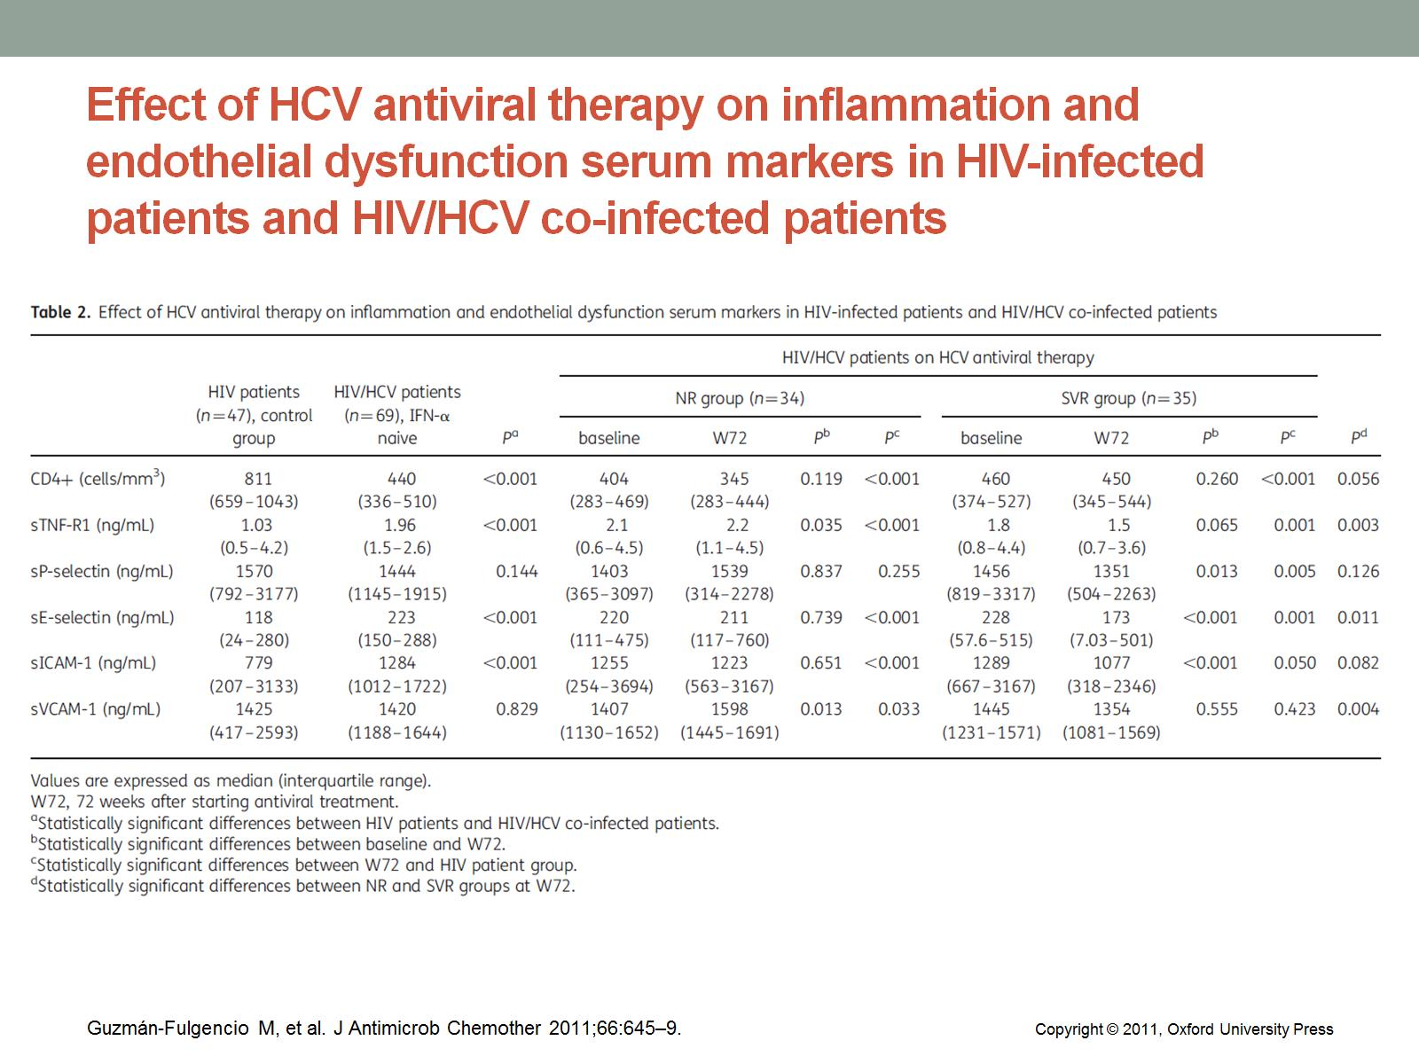
Effect of HCV antiviral therapy on inflammation and endothelial dysfunction serum markers in HIV-infected patients and HIV/HCV co-infected patients
Effets de la SVR sur l’inflammation et la dysfonction endothéliale chez les VIH/VHC

Slide 77
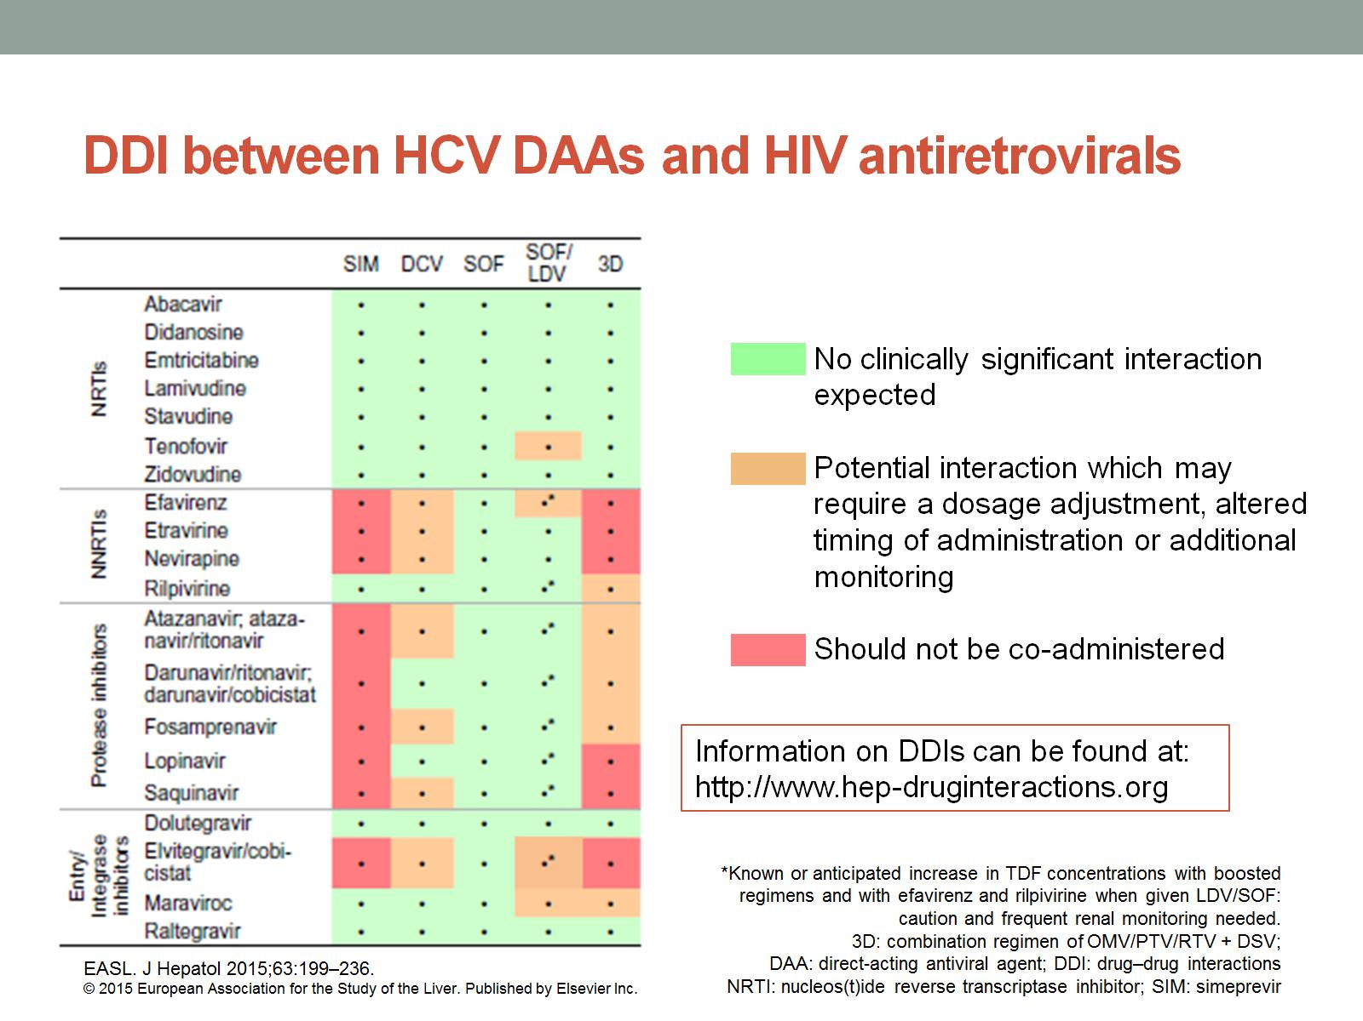
DDI between HCV DAAs and HIV antiretrovirals
Interactions AAD /ARV

Slide 78
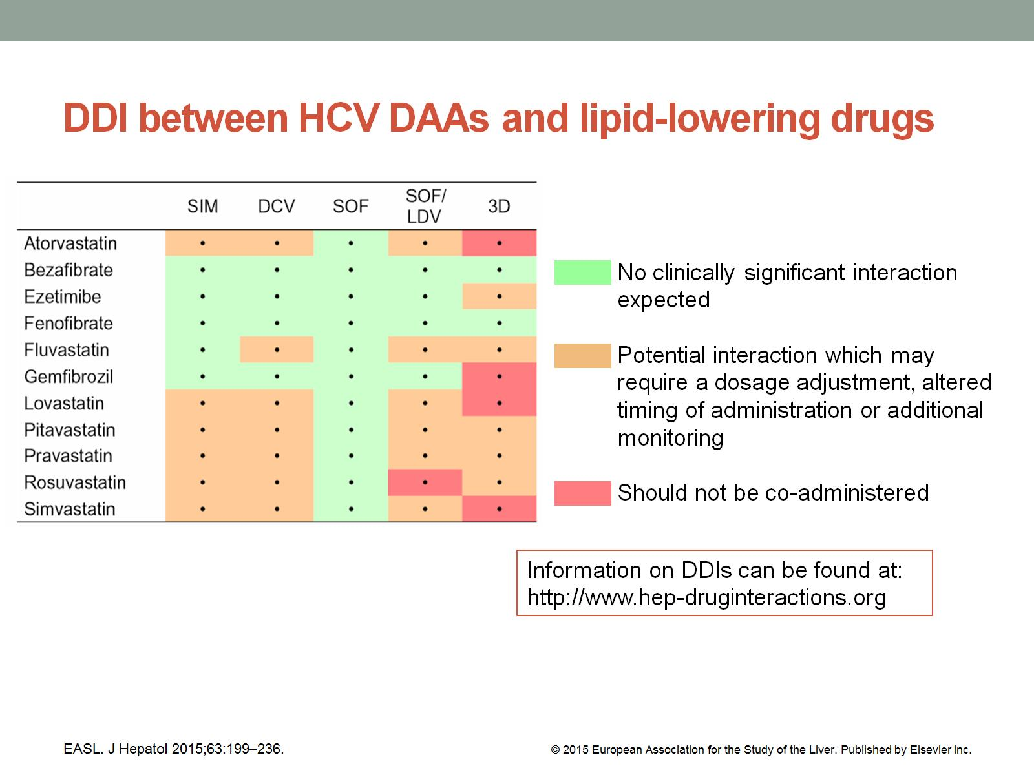
DDI between HCV DAAs and lipid-lowering drugs
Interactions entre AAD / molécules antilipémiantes

Slide 79
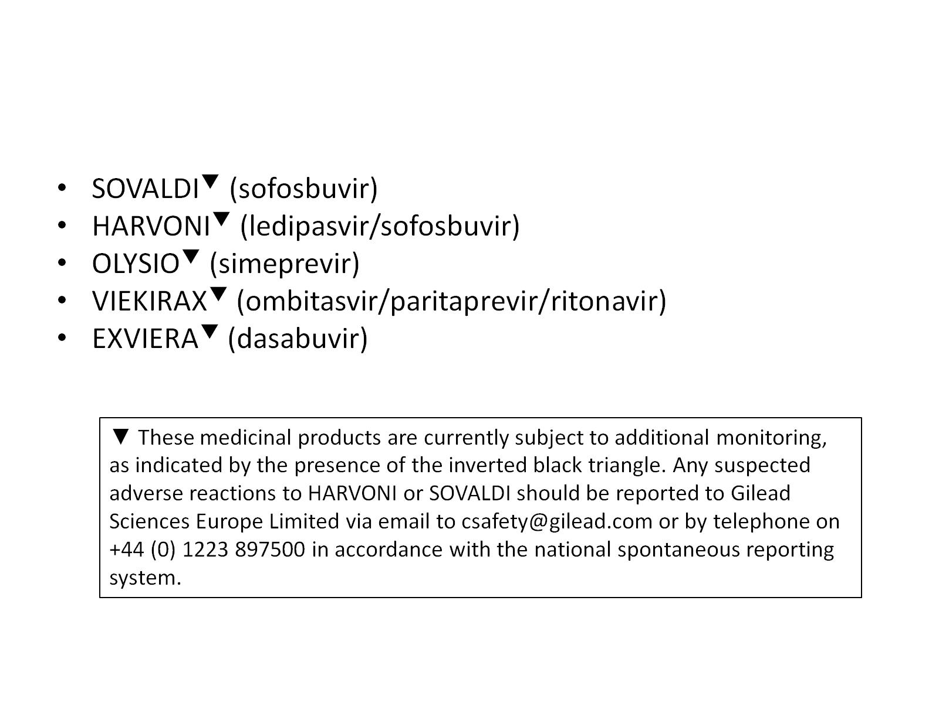
Molécules commercialisées

Slide 80
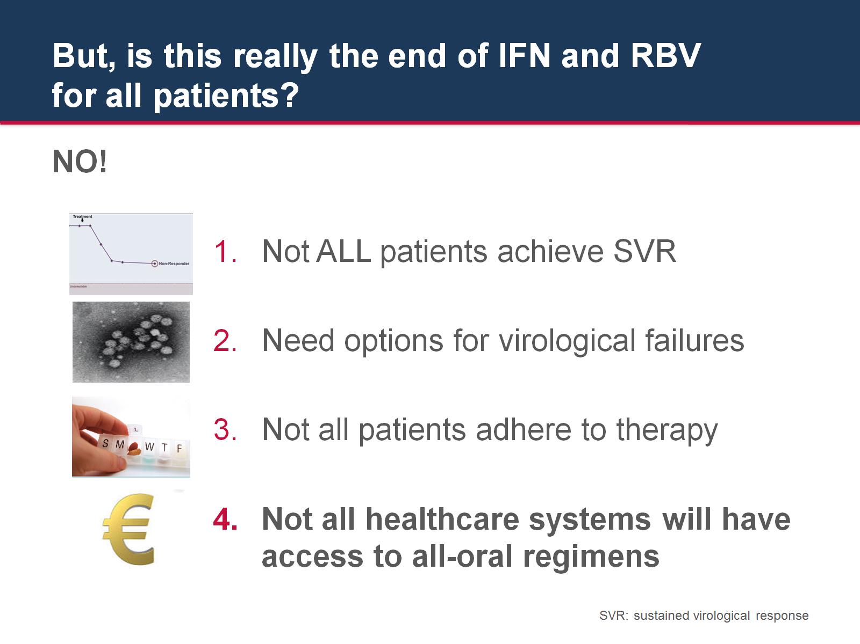
But, is this really the end of IFN and RBV for all patients?
MAIS, est-ce vraiment la fin de l’INF + RBV ?
NON !
Pas de RVS chez tous les patients
Besoin d’une alternative pour les résistances
Problème d’observance chez certains
Possibilité financière des systèmes de santé

Slide 81
AAD en Tunisie …
Est-ce que les AAD vont arriver en Tunisie?
Quand pourrons-nous les prescrire?
A quel prix?
Pour quels patients?

Slide 82
AAD en Tunisie …
Est-ce que les AAD vont arriver en Tunisie?
Quand pourrons-nous les prescrire?
A quel prix?
Pour quels patients?
Stratégie d’élimination du VHC en Tunisie (à partir de 2016)

Slide 83
Est-ce que la population VIH/VHC est une population particulière ?
1/ oui
2/ non
Hepatitis C in human immunodeficiency virus co-infected individuals: is this a « special population »?
Karageorgopoulos DE. World J Hepatol. 2015 Jul 28;7(15):1936-52.

